Slide 1
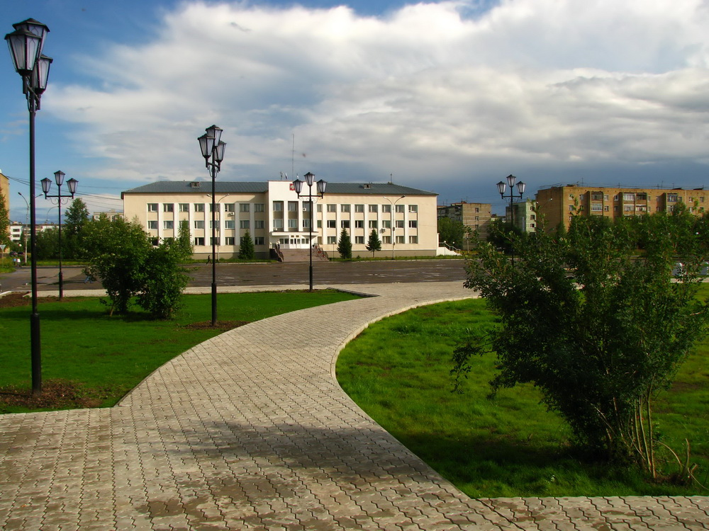
БЮДЖЕТ ДЛЯ ГРАЖДАН
Проект решения Совета городского округа «Вуктыл»
«О бюджете муниципального образования городского округа «Вуктыл»
на 2022 год и плановый период 2023 и 2024 годов
Notes:
1

Slide 2
Бюджет играет центральную роль в экономике округа и решении различных проблем в его развитии. Внимательное изучение бюджета дает представление о намерениях власти, ее политике, распределении ею финансовых ресурсов.
Ведь только при наличии у граждан чувства собственной причастности к бюджетному процессу и возможности высказать свое мнение можно рассчитывать на то, что население будет добросовестно участвовать
Благодаря анализу бюджета можно установить, как распределяются денежные средства, расходуются ли они
по назначению.
Контроль за местным бюджетом особенно уместен, если иметь в виду, что он формируется за счет граждан и организаций.
как в формировании бюджета, так и его исполнении.
«Бюджет для граждан» познакомит Вас с основными положениями бюджета муниципального образования городского округа «Вуктыл» на 2022 год и плановый период 2023 и 2024 годов.
Представленная информация предназначена для широкого круга пользователей, так как бюджет затрагивает интересы каждого жителя муниципального округа.
Граждане – и как налогоплательщики, и как потребители общественных благ – должны быть уверены в том, что передаваемые ими в распоряжение государства средства используются прозрачно и эффективно, приносят конкретные результаты как для общества в целом, так и для каждой семьи, для каждого человека.
Эти средства изымаются в виде налогов, различных сборов и пошлин у физических и юридических лиц для проведения
значимой для общества деятельности.
Проверка фактического использования бюджетных средств - закономерный и обязательный процесс, особенно в условиях недостатка имеющихся резервов.
И мы надеемся, что данная презентация послужит обеспечению роста интереса граждан к вопросам использования бюджета.
Notes:
2
2

Slide 3
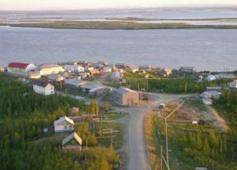
Численность населения на 01.01.2021 года
(предварительная оценка)
11,3 тыс. человек
11
населенных пунктов
Площадь 22 453 км
2
Численность населения в Республики Коми
на 01.01.2020 год - 820,5 тыс.чел.
на 01.01.2021 год – 813,6 тыс. чел.
в том числе:
Городское
население 9,7 тыс. чел.
Сельское
население 1,6 тыс. чел.
Вуктыл
Протяженность
автомобильных
дорог
61,1 км
Доля городского
населения в общей
численности округа 85,8%
Сыктывкар
Доля сельского
населения в общей
численности округа 14,2%
Доля населения МО ГО «Вуктыл»
в общей численности по РК
1,4%
Notes:
3

Slide 4
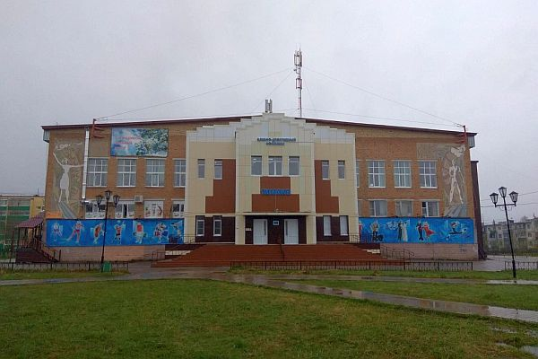
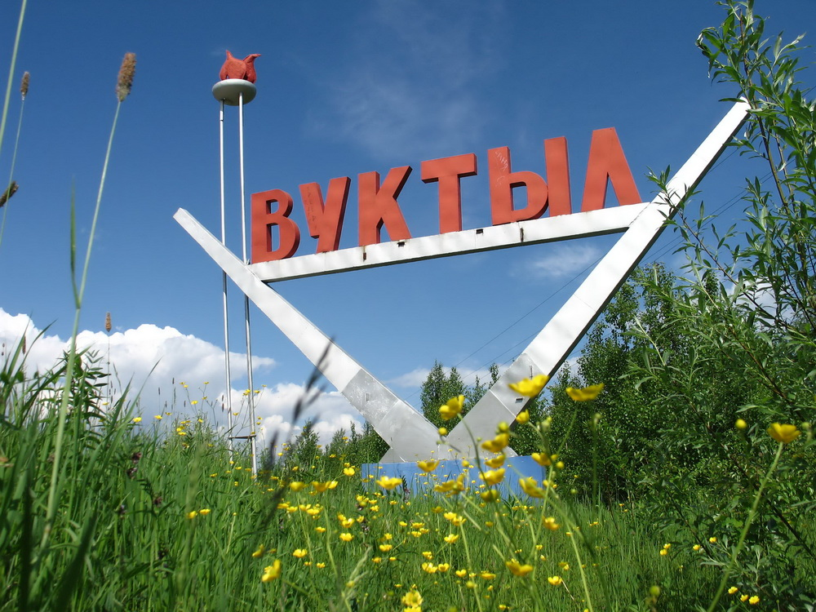
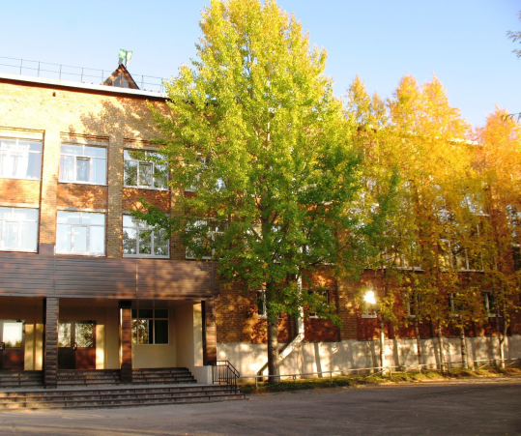
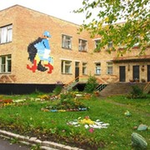
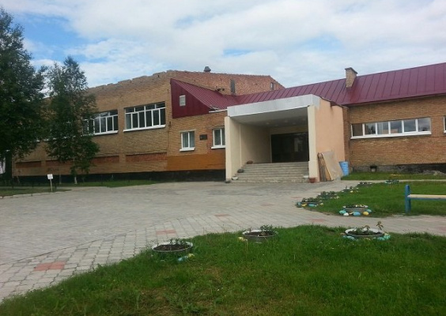
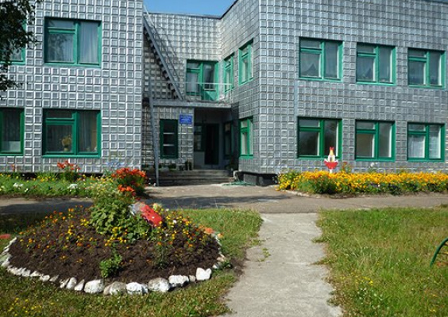
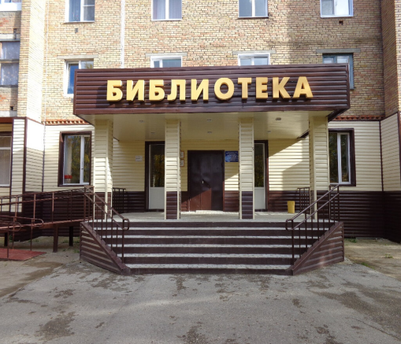
Сеть муниципальных учреждений
3 школы
обучающихся
Комплексная
детско-юношеская спортивная школа
обучающихся
2
учреждения культуры
МБУ «Локомотив»
2
казенных учреждения
2 отраслевых (функциональных) органа
3 органа местного самоуправления
3 детских дошкольных учреждений
воспитанников
Центр внешкольной работы
воспитанника
Детская музыкальная школа
обучающихся
Детская художественная школа
обучающихся
из бюджета
МО ГО «Вуктыл»
финансируются
20 учреждений
Notes:
4

Slide 5
Показатели | 2020 год | За 8 месяцев 2021 года | 2021 год (оценка) | 2022 год | 2023 год | 2024 год
Численность постоянного населения на конец года, тыс. чел. | 11,38 | - | 11,16 | 10,95 | 10,75 | 10,55
Продукция в крестьянских (фермерских) хозяйствах и у индивидуальных предпринимателей, млн. руб. | 4,38 | 2,91 | 4,65 | 4,80 | 4,85 | 5,00
Объем отгруженных товаров собственного производства (обеспечение эл.энергией, газом и паром; кондиционирование воздуха) | 203,12 | 141,30 | 204,14 | 212,31 | 220,80 | 214,35
Производство важнейших видов продукции(нефть, включая газовый конденсат), % | 91,01 | 99,60 | 97,27 | 95,00 | 95,00 | 95,00
Оборот розничной торговли, млн. руб. | 620,85 | - | 622,81 | 641,25 | 660,04 | 678,86
Объем отгруженных товаров собственного производства (добыча полезных ископаемых), млн. руб. | 13 499,47 | 8 881,54 | 12 104,00 | 13 102,78 | 12 937,68 | 12 843,24
Инвестиции в основной капитал, млн. руб. | 271,81 | 261,97 | 403,23 | 491,94 | 314,84 | 223,54
Уровень зарегистрированной безработицы, % | 4,10 | 2,00 | 2,35 | 2,18 | 2,02 | 1,68
Доходы от продажи имущества, находящегося в муниципальной собственности, в том числе от продажи земли, тыс.руб. | 1 704,9 | 1 485,20 | 2 467,3 | 2 078,70 | 1 611,40 | 1 724,30
Доходы от продажи имущества, находящегося в муниципальной собственности, в том числе от сдачи в аренду земли, тыс.руб. | 16 648,5 | 16 314,7 | 23 737,8 | 22 387,90 | 20 891,60 | 21 178,40
Notes:
5

Slide 6
=
Сбалансированность бюджета по доходам и расходам –основополагающее требование, предъявляемое к органам, составляющим и утверждающим бюджет
Notes:
6

Slide 7
ПРОФИЦИТ = Доходы > Расходы
ДЕФИЦИТ =
Доходы < Расходы
Статья 92.1. Бюджетного кодекса РФ:
Дефицит местного бюджета не должен превышать 10 % годового объема доходов местного бюджета без учета утвержденного объема безвозмездных поступлений и (или) поступлений налоговых доходов по дополнительным нормативам отчислений. В случае утверждения муниципальным правовым актом представительного органа муниципального образования о бюджете в составе источников финансирования дефицита местного бюджета поступлений от продажи акций и иных форм участия в капитале, находящихся в собственности муниципального образования, и (или) снижения остатков средств на счетах по учету средств местного бюджета дефицит местного бюджета может превысить ограничения, установленные настоящим пунктом, в пределах суммы указанных поступлений и снижения остатков средств. на счетах по учету средств местного бюджета.)
Дефицит бюджета муниципального образования
городского округа «Вуктыл»
0,03%
2022 год – 50,0 тыс. руб.
0,03%
2023 год – 50,0 тыс. руб.
0,03%
2024 год – 50,0 тыс. руб.
Notes:
7

Slide 8
Ограничения, установленные Бюджетным Кодексом РФ, тыс. руб.
В соответствии с приказом Минфина РК от 13.10.2020 г. № 260 «Об утверждении перечня муниципальных образований в Республике Коми на 2021 год, распределенных в соответствии с положениями пунктов 5 статьи 136 БК РФ» городской округ «Вуктыл» отнесен к 3 группе, на которую распространяются ограничения установленные пунктами 2 и 3 статьи 136 БК РФ (муниципальные образования не имеют права превышать установленные высшим исполнительным органом государственной власти субъекта РФ нормативы формирования расходов на оплату труда депутатов, выборных должностных лиц местного самоуправления, осуществляющих свои полномочия на постоянной основе, муниципальных служащих и (или) содержание органов местного самоуправления, а также не имеют права устанавливать и исполнять расходные обязательства, не связанные с решением вопросов, отнесенных Конституцией РФ, федеральными законами, законами субъектов РФ к полномочиям соответствующих органов местного самоуправления.
Наименование показателя | Статья Бюджетного Кодекса Российской Федерации | Ограничения, установленные Бюджетным кодексом Российской Федерации | Предельная расчетная величина по Бюджетному кодексу Российской Федерации | Установлено проектом решения
Объем муниципального долга МО ГО «Вуктыл» | п.5 статья 107 | Объем муниципального долга не должен превышать утвержденный решением о местном бюджете на очередной финансовый год и плановый период общий объем доходов местного бюджета без учета утвержденного объема безвозмездных поступлений и (или) поступлений налоговых доходов по дополнительным нормативам отчислений от налога на доходы физических лиц. | 2022 - 169 911,2 2023 – 172 061,4 2024 – 175 687,2 | 2022 – 77 1000 2023 – 75 850,0 2024 – 76 600,0
Верхний предел муниципального долга МО ГО «Вуктыл» | п.3 статья 107 | Верхний предел муниципального долга не должен превышать ограничения, установленные для объема муниципального долга | 2022 - 169 911,2 2023 – 172 061,4 2024 – 175 687,2 | на 01.01.2022 - 45 750,0 на 01.01.2023 – 45 800,0 на 01.01.2024 – 45 850,0
Объем расходов на обслуживание муниципального долга МО ГО «Вуктыл» | статья 111 | Объем расходов на обслуживание муниципального долга не должен превышать 15 % объема расходов местного бюджета, за исключением объема расходов, которые осуществляются за счет субвенций, предоставляемых из бюджетов бюджетной системы Российской Федерации | 2022 - 57 570,7 2023 – 55 044,5 2024 – 54 260,3 | 2022 - 4 437,3 2023 – 4 148,3 2024 – 4 377,1
Notes:
8

Slide 9
Ограничения, установленные Бюджетным Кодексом РФ, тыс. руб.
Наименование показателя | Статья Бюджетного Кодекса Российской Федерации | Ограничения, установленные Бюджетным кодексом Российской Федерации | Предельная расчетная величина по Бюджетному кодексу Российской Федерации | Установлено решением
Дефицит бюджета МО ГО «Вуктыл» | п.3 статья 92.1 | Дефицит местного бюджета не должен превышать 10 процентов утвержденного общего годового объема доходов местного бюджета без учета утвержденного объема безвозмездных поступлений и (или) поступлений налоговых доходов по дополнительным нормативам отчислений. | 2022 - 16 991,1 2023 – 17 206,1 2024 – 17 568,7 | 2022 – 50,0 2023 – 50,0 2024 – 50,0
Размер резервных фондов администрации МО ГО «Вуктыл» | п.3 статья 81 | Размер резервных фондов (местных администраций) устанавливается законами (решениями) о соответствующих бюджетах и не может превышать 3 процента утвержденного указанными законами (решениями) общего объема расходов. | 2022 - 18 407,7 2023 – 17 954,9 2024 – 17 799,9 | 2022 - 800,0 2023 – 800,0 2024 – 800,0
Общий объем условно утвержденных расходов | п.3 статья 184.1 | Общий объем условно утверждаемых (утвержденных) расходов в случае утверждения бюджета на очередной финансовый год и плановый период на первый год планового периода в объеме не менее 2,5 процента общего объема расходов бюджета (без учета расходов бюджета, предусмотренных за счет межбюджетных трансфертов из других бюджетов бюджетной системы Российской Федерации, имеющих целевое назначение), на второй год планового периода в объеме не менее 5 процентов общего объема расходов бюджета (без учета расходов бюджета, предусмотренных за счет межбюджетных трансфертов из других бюджетов бюджетной системы Российской Федерации, имеющих целевое назначение) | 2023 – 6 828,0 2024 – 14 035,8 | 2023 – 6 900,0 2024 – 14 100,0
Notes:
9

Slide 10
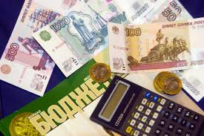
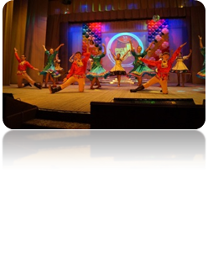
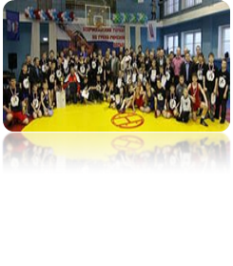
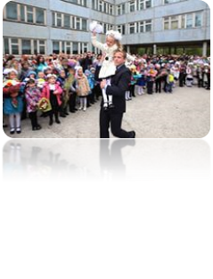
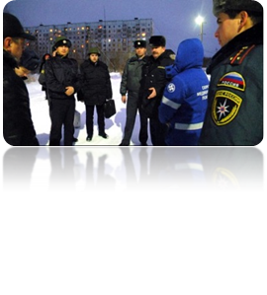
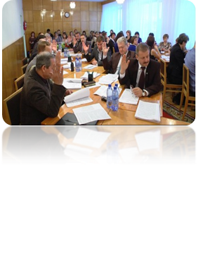
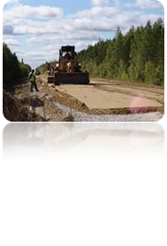
Поступающие в бюджет денежные средства являются
Выплачиваемые из бюджета денежные средства являются
Доходами бюджета
Расходами бюджета
Налоговые доходы
часть доходов граждан и организаций, которые они обязаны заплатить государству (например, налог на доходы физических лиц, акцизы, совокупный налог и др.)
Неналоговые доходы
платежи в виде штрафов, санкций за нарушение законодательства, платежи за пользование муниципаль-ным имуществом
на культуру, киноматографию
Безвозмездные поступления
средства, которые поступают в бюджет безвозмездно (денежные средства, поступающие из вышестоящего бюджета (например, дотация из республиканского бюджета РК), а также безвозмездные перечисления от физических и юридических лиц)
на жилищно-коммунальное хозяйство
на
физическую культуру и спорт
на образование
на национальную безопасность и правоохранительную деятельность
на общегосударственные вопросы
на национальную экономику
на обслуживание муниципального долга
Notes:
10

Slide 11
Бюджетные ассигнования – предельные объемы денежных средств, предусмотренные в соответствующем финансовом году для исполнения бюджетных обязательств.
Расходное обязательство – обязанность выплатить денежные средства из соответствующего бюджета.
Бюджетный кредит - это денежные средства, предоставляемые одним бюджетом другому бюджету или юридическому лицу (за исключением муниципальных учреждений на определенный срок на возвратной и возмездной основе.
Муниципальные гарантии – это обязанность муниципального образования уплатить кредитору определенную денежную сумму за должника за счет средств соответствующего бюджета при наступлении гарантийного случая.
Источники финансирования дефицита бюджета – средства, привлекаемые в бюджет для покрытия дефицита (кредиты банков, кредиты от других уровней бюджетов, ценные бумаги, иные источники).
Муниципальная программа – система мероприятий и инструментов муниципальной политики, обеспечивающих в рамках реализации ключевых функций достижение приоритетов и целей муниципальной политики в сфере социально-экономического развития и безопасности.
Муниципальное задание – документ, содержащий требования к составу, качеству, объему, условиям, порядку и результатам оказания (муниципальных) услуг (выполнения работ).
Муниципальные услуги (работы) – услуги (работы), оказываемые (выполняемые) органами местного самоуправления, муниципальными учреждениями.
Главный распорядитель бюджетных средств – орган государственной власти (местного самоуправления), орган управления государственным внебюджетным фондом, или наиболее значимое учреждение науки, образования, культуры и здравоохранения, напрямую получающий(ее) средства из бюджета и наделенный правом распределять их между подведомственными распорядителями и получателями бюджетных средств.
Главный администратор источников финансирования дефицита бюджета – орган государственной власти (местного самоуправления), орган управления государственным внебюджетным фондом, иная организация, имеющий(ая) в своем ведении администраторов источников финансирования дефицита бюджета.
Notes:
11

Slide 12
Бюджетная классификация Российской Федерации – группировка доходов, расходов и источников финансирования дефицитов бюджетов бюджетной системы Российской Федерации, используемая для составления и исполнения бюджетов, составления бюджетной отчетности, обеспечивающей сопоставимость показателей бюджетов бюджетной системы Российской Федерации (статья 18 Бюджетного кодекса РФ).
Классификация расходов бюджетов – основа для построения ведомственной структуры расходов соответствующего бюджета
Состав бюджетной классификации
(статья 19 Бюджетного кодекса РФ):
Классификация доходов бюджетов;
Классификация расходов бюджетов;
Классификация источников финансирования дефицитов бюджетов.
Notes:
12

Slide 13
Главный
распорядитель
бюджетных средств
Раздел
Подраздел
Целевая статья
Вид расходов
Х
Х
Х
Х
Х
Х
Х
Х
Х
Х
Х
Х
Х
Х
Х
Х
Х
Х
Х
Х
Программа
Под-
программа
Основное мероприятие
Программное (непрограммное)
направление
Направление расходов
Группа
Под-
группа
Эле-
мент
1 | 2 | 3 | 4 | 5 | 6 | 7 | 8 | 9 | 10 | 11 | 12 | 13 | 14 | 15 | 16 | 17 | 18 | 19 | 20
Уникальный код для каждого ГРБС 975 Управление образования администрации городского округа «Вуктыл» |  |  | Разделы определяют отраслевые направления расходов 07 «Образование» |  | Подразделы детализируют направления в разделах 01 «Дошкольное образование» |  | Целевые статьи обеспечивают увязку бюджетных ассигнований к целевым назначениям, в том числе к конкретным программам, направлениям деятельности субъектов бюджетного планирования 01.1.11.73010 01 – МП ГО "Вуктыл" "Развитие образования" 1 – Подпрограмма 1 «Развитие системы дошкольного, общего, дополнительного образования» 11 - Оказание муниципальных услуг (выполнение работ) дошкольными, образовательными учреждениями, МБОУДО "ЦВР" г. Вуктыл 73010 - Оказание муниципальных услуг (выполнение работ) дошкольными, образовательными учреждениями, МБОУДО "ЦВР" г. Вуктыл |  |  |  |  |  |  |  |  |  | Виды расходов указывают вид бюджетных ассигнований (выплаты персоналу, закупки, инвестиции, субсидии ...) 611 Субсидии бюджетным учреждениям на финансовое обеспечение муниципального задания
Буквы «R», «L» и «S» означают расходы, направляемые на софинансирование уровня расходных обязательств:
«R» - для отражения расходов на предоставление межбюджетных трансфертов местным бюджетам, в целях софинансирования которых бюджетам субъектов Российской Федерации предоставляются из федерального бюджета субсидии;
«L» - для отражения расходов местных бюджетов, в целях софинансирования которых из бюджетов бюджетной системы Российской Федерации предоставляются за счет субсидий из федерального бюджета межбюджетные трансферты;
«S» - для отражения расходов местных бюджетов, в целях софинансирования которых из бюджетов Российской Федерации предоставляются местным бюджетам субсидии.
Notes:
13

Slide 14
Долговая нагрузка бюджета городского округа
(отношение объема муниципального долга к доходам бюджета городского округа без учета безвозмездных перечислений и дополнительных нормативов от налога на доходы физических лиц).
Notes:
14

Slide 15
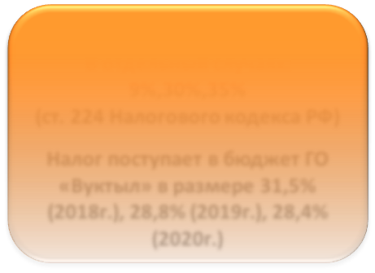
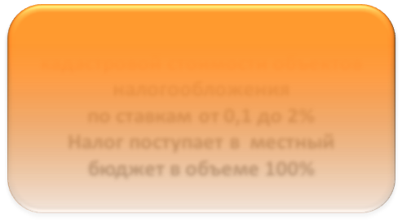
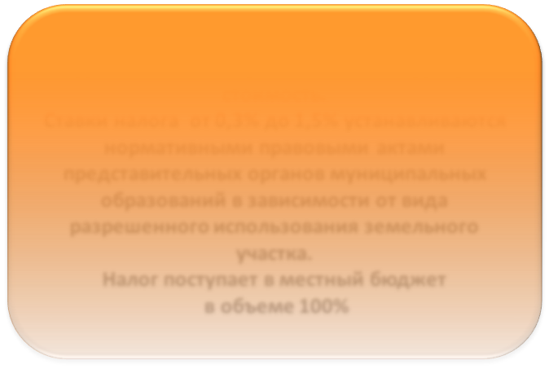
Ставка налога – 13%.
В отдельный случаях: 9%,30%,35%
(ст. 224 Налогового кодекса РФ)
Налог поступает в бюджет ГО «Вуктыл» в размере 42,1% (2019г.), 38,2% (2020г.), 37,5% (2021г.)
Исчисляется исходя из кадастровой стоимости объектов налогообложения
по ставкам от 0,1 до 2%
Налог поступает в местный бюджет в объеме 100%
Налоговая база определяется в отношении каждого земельного участка как его кадастровая стоимость.
Ставки налога от 0,3% до 1,5% устанавливаются нормативными правовыми актами представительных органов муниципальных образований в зависимости от вида разрешенного использования земельного участка.
Налог поступает в местный бюджет
в объеме 100%
Налоговая база определяется в отношении транспортных средств, имеющих двигатели, как мощность двигателя транспортного средства.
Ставки налога устанавливаются законом Республики Коми «О транспортном налоге» в зависимости от мощности двигателя, тяги реактивного двигателя или валовой вместимости транспортного средства.
Налог поступает в республиканский бюджет Республики Коми в объеме 100%
Notes:
15

Slide 16
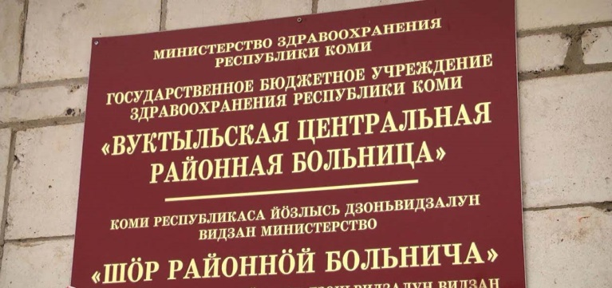
Основные налогоплательщики
Доля основных
налогоплательщиков, обеспечивающих наиболее крупные
поступления налогов в бюджет
МО ГО «Вуктыл»
составляет
80,35%
ООО «ГСП-7»
Notes:
16

Slide 17
Сравнение параметров бюджета МО ГО «Вуктыл» с другими муниципальными образованиями Республики Коми
на 01 октября 2021 года
Доходы, расходы бюджетов городских округов на 01.10.2021г., млн. руб.
Бюджетная обеспеченность
на 1 жителя, тыс. руб.
Численность населения
на 01.10.2021 года, тыс.чел.
Notes:
17

Slide 18
Налог
обязательный, индивидуально безвозмездный платеж, взимаемый с организаций и физических лиц в форме отчуждения принадлежащих им на праве собственности, хозяйственного ведения или оперативного управления денежных средств в целях финансового обеспечения деятельности государства и (или) муниципальных образований
Виды налогов
федеральный
Установлены Налоговым Кодексом Российской Федерации
и обязательны к уплате на всей территории Российской Федерации,
например:
Налог на прибыль организаций;
Налог на доходы физических лиц;
Акцизы.
и нормативными актами представительных органов муниципальных образований и обязательны к уплате на территориях соответствующих муниципальных образований,
например:
Земельный налог;
Налог на имущество физических лиц.
региональный
местный
и законами субъектов Российской Федерации и обязательны к уплате на соответствующих территориях субъектов Российской Федерации,
например:
Налог на имущество организаций;
Транспортный налог.
Notes:
18

Slide 19
Норматив зачислений основных налоговых и неналоговых доходов в бюджет МО ГО «Вуктыл» на 2022 год и плановый период 2023 и 2024 годов
Наименование | Нормативный акт | Процент зачисления
 |  | 2022 год | 2023 год | 2024 год
Налог на доходы физических лиц | ч.2 ст.61.2 БК РФ п. 1 ч.1 ст.11 Закона РК 88-РЗ Прил.11, 12 к проекту Закона РК «О республиканском бюджете Республики Коми на 2021-2023 годы» | 15,0% 5,0% 15,7% = 35,7 % | 15,0% 5,0% 18,0% = 38,0 % | 15,0% 5,0% 18,4% = 38,4%
Земельный налог | ч.1 ст.61.2 БК РФ | 100,0% | 100,0% | 100,0%
Налог на имущество физических лиц | ч.1 ст.61.2 БК РФ | 100,0% | 100,0% | 100,0%
Единый налог на вмененный доход для отдельных видов деятельности | ч.2 ст.61.2 БК РФ | 100,0% | 100,0% | 100,0%
Единый сельскохозяйственный налог | ч.2 ст.61.2 БК РФ | 100,0% | 100,0% | 100,0%
Налог, взимаемый в связи с упрощенной системой налогообложения | п.2 ч.1 ст.11 Закона РК 88-РЗ | 50,0% | 50,0% | 50,0%
Плата за негативное воздействие на окружающую среду | ст.62 БК РФ | 55,0% | 55,0% | 55,0%
Доходы от использования имущества, находящегося в муниципальной собственности | ст.62 БК РФ | 100,0% | 100,0% | 100,0%
Доходы от продажи имущества, находящегося в муниципальной собственности | ст.62 БК РФ | 100,0% | 100,0% | 100,0%
Доходы от платных услуг, оказываемых муниципальными казенными учреждениями | ст.62 БК РФ | 100,0% | 100,0% | 100,0%
Notes:
19

Slide 20
В соответствии с Бюджетным кодексом Российской Федерации и законом Республики Коми устанавливается единый и дополнительный нормативы отчислений от налога на доходы физических лиц, при этом дополнительный норматив устанавливается ежегодно.
Notes:
20

Slide 21
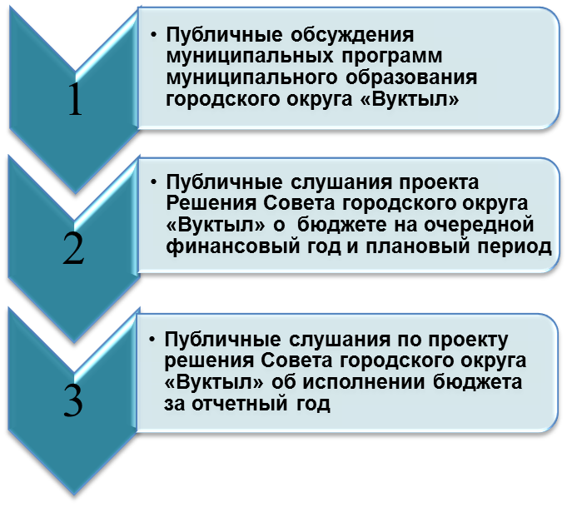
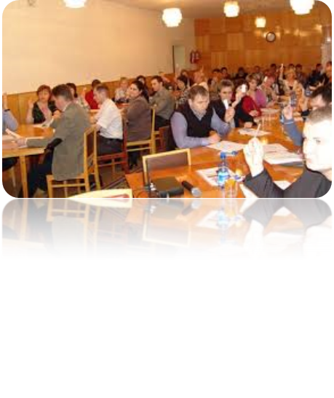
Помогает формировать доходную часть бюджета (налог на доходы физических лиц)
Возможности влияния гражданина на состав бюджета
КАК НАЛОГОПЛАТЕЛЬЩИК
БЮДЖЕТ
КАК ПОЛУЧАТЕЛЬ СОЦИАЛЬНЫХ ГАРАНТИЙ
Получает социальные гарантии - расходная часть бюджета (образование, культура, социальные льготы и другие направления социальных гарантий населению)
Notes:
21

Slide 22
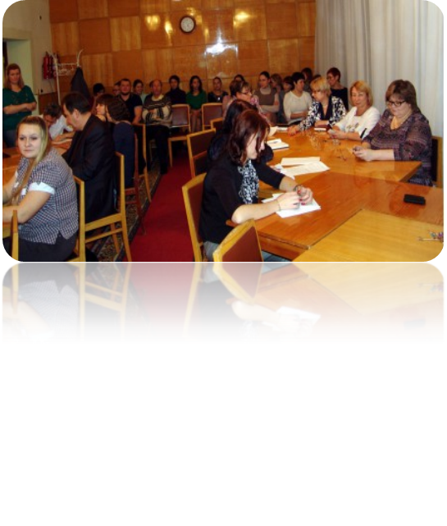
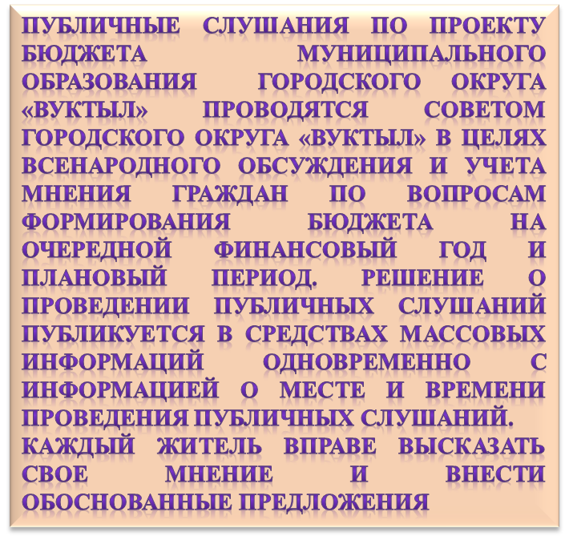
Notes:
22

Slide 23
Бюджетный кодекс РФ
Налоговый кодекс РФ
Порядок составления проекта бюджета МО ГО «Вуктыл» на очередной финансовый год и плановый период
Проект закона Республики Коми «О республиканском бюджете на 2022 год и плановый период 2023 и2024 годов»
Стратегия социально-экономического развития МО ГО «Вуктыл»
Основные направления бюджетной и налоговой политики МО ГО «Вуктыл» на 2022 год и плановый период 2023 и 2024 годов
Прогноз социально-экономического развития МО ГО «Вуктыл» на 2022 год и плановый период 2023 и 2024 годов
Программа оздоровления муниципальных финансов (оптимизации расходов) муниципального образования городского округа «Вуктыл» на период 2017-2024 годов
Муниципальные программы МО ГО «Вуктыл»
Notes:
23

Slide 24
Основные итоги бюджетной и налоговой политики МО ГО «Вуктыл»
за 2020 год и первое полугодие 2021 года
В 2020 году объем налоговых доходов, поступивших в бюджет МОГО «Вуктыл» (далее по тексту – бюджет округа), составил 186 074,8 тыс. руб., что на 32 975,3 тыс. руб. или на 15,0 % меньше уровня 2019 года. За первое полугодие 2021 года в бюджет округа поступило аналогичных доходов в размере 98 784,9 тыс. руб.
Удельный вес налоговых поступлений в общем объеме налоговых и неналоговых доходов бюджета округа в 2020 году составил 80,3 %. Традиционно основным источником формирования налоговых доходов в отчетном периоде является налог на доходы физических лиц (88,4 %). Поступление налоговых доходов уменьшилось по сравнению с аналогичным периодом прошлого года. Существенное изменение отразилось на поступлениях следующих видов налогов: налог на доходы физических лиц на 32 219,0 тыс. руб. или на 16,4 %; налог на совокупный доход на 1 207,2 тыс. руб. или на 12,3 %; государственная пошлина на 700,0 тыс. руб. или на 26,1 %.
Снижение объема налоговых поступлений обусловлено несколькими факторами, в том числе: уменьшение размера дополнительного норматива отчислений от налога на доходы физических лиц с 22,1 % в 2019 году до 12,9 % в 2020 году, что явилось основной причиной снижения налоговых поступлений в бюджет округа; влияние последствий распространения новой коронавирусной инфекции – предоставление мер поддержки: освобождение от уплаты налогов за 2 квартал 2020 года, перенос сроков уплаты налогов для субъектов малого и среднего предпринимательства (далее - МСП) пострадавших отраслей, приостановление применения мер взыскания задолженности и соответствующих обеспечительных мер, установленных Налоговым кодексом Российской Федерации, в отношении всех налогоплательщиков; уменьшение дел, рассматриваемых в судах общей юрисдикции, мировыми судьями, в 2020 году по сравнению с 2019 годом.
Так в 2020 году в бюджет округа поступило доходов от арендной платы за муниципальное имущество, земельные участки, продажи муниципального имущества, земельных участков в размере 36 587,9 тыс. руб., что больше уровня 2019 года на 1 490,6 тыс. руб. или на 4,2 %. Также в бюджет округа поступили прочие доходы от использования муниципального имущества в сумме 2,3 млн. руб.
В первом полугодии 2021 года сохраняется стабильная динамика поступлений относительно прошлогоднего уровня. Так, в 1 полугодии 2021 года поступление неналоговых доходов в бюджет округа незначительно снизилось на 114,9 тыс. руб. или на 0,8 % относительно уровня поступлений за аналогичный период прошлого года, связанное с реализацией субъектом малого и среднего предпринимательства преимущественного права на выкуп арендуемого имущества.
В 2020 году осуществляли деятельность 2 крестьянских (фермерских) хозяйства (КФХ): Шаховой И.В. и Муравьева В.А. В рамках проекта «Народного бюджета» в целях достижения целевых показателей национального проекта «Малое и среднее предпринимательство и поддержка индивидуальной предпринимательской инициативы» в 2020 году реализованы два проекта на общую сумму 2300 тыс. руб. По итогам реализации проектов создано два рабочих места.
В целях поддержки субъектов МСП по договорам аренды в связи с распространением новой коронавирусной инфекции в 2020 году были предоставлены меры поддержки.
В целом расходы бюджета округа по сравнению с 2019 годом увеличились на 202 981,9 тыс. руб. или на 31,4 % и составили 848 233,5 тыс. руб. Основной причиной увеличения расходной части бюджета округа в 2020 году является строительство средней общеобразовательной школы с дошкольной группой в с. Дутово и строительство социокультурного центра в с. Подчерье за счет средств вышестоящих бюджетов.
Целевые показатели по заработной плате работников образовательных учреждений, учреждений культуры и дополнительного образования в сфере культуры ГО «Вуктыл» по итогам 2020 года:
Notes:
24

Slide 25
Основные итоги бюджетной и налоговой политики МО ГО «Вуктыл»
за 2019 год и первое полугодие 2020 года
выполнены в общеобразовательных учреждениях; не выполнены в дошкольных образовательных учреждениях, не выполнены в учреждениях культуры и дополнительного образования, выполнены в общеобразовательных, дошкольных образовательных учреждениях, учреждениях культуры и дополнительного образования. По результатам мониторинга качества предоставления муниципальных услуг ГО «Вуктыл» за 2020 год установлено, что уровень удовлетворенности заявителей составил 99,3%. Обеспечены меры социальной поддержки по оплате жилищно-коммунальных услуг педагогам муниципальных учреждений ГО «Вуктыл», проживающим на территории сельских населенных пунктов.
Не смотря на сложную экономическую и эпидемиологическую ситуацию, бюджет округа сохранил свою социальную направленность. Удельный вес расходов, связанных с функционированием социальных отраслей таких как образование, культура, физическая культура и спорт и социальная политика составил 588 879,4 тыс. руб. или 69,4 % от всех расходов. Большая доля расходов бюджета округа направлена на отрасль «Образование» - 507 696,2 тыс. руб. или 58,9 % от всех расходов.
Начиная с 2019 года в муниципальные программы ГО «Вуктыл» включены мероприятия национальных проектов, разработанных в соответствии с Указом № 204. В 2020 году в муниципальные программы ГО «Вуктыл» были включены мероприятия пяти национальных проектов: национальный проект «Образование»; национальный проект «Культура»; национальный проект «Жилье и городская среда»; национальный проект «Малое и среднее предпринимательство и поддержка индивидуальной предпринимательской инициативы»; национальный проект «Безопасные и качественные автомобильные дороги».
Объем средств, направленных на реализацию национальных проектов в 2020 году, составил 64 985,8 тыс. руб.
В 2021 году в муниципальные программы ГО «Вуктыл» включены расходы на мероприятия двух национальных проектов ( «Образование» и «Культура»), на реализацию которых в бюджете округа предусмотрено 36 334,1 тыс.руб.
Также осуществлялась реализация Плана мероприятий по реализации региональных проектов «Сохранение биологического разнообразия и развитие экологического туризма», «Сохранение уникальных водных объектов» национального проекта «Экология» и Плана мероприятий по реализации национального проекта «Демография» на территории МОГО «Вуктыл» на 2019 -2024 годы.
В 2020 году из федерального бюджета и республиканского бюджета Республики Коми в бюджет округа были привлечены средства на общую сумму 273 077,9 тыс. руб. с целью софинансирования муниципальных программ (подпрограмм).
По итогам исполнения бюджета округа за 2020 год в условиях неукоснительного выполнения социально значимых обязательств, к сожалению, не удалось сократить показатель общей долговой нагрузки, который по сравнению с 2019 годом увеличился на 50,2 % и составил 45 803,0 тыс. руб., что составляет 19,8 % от суммы доходов бюджета округа без учета безвозмездных поступлений.
В связи с тем, что причиной образования и роста муниципального долга является дефицит бюджета округа, наличие которого формирует необходимость осуществления муниципальных заимствований для обеспечения сбалансированности бюджета округа, основным методом снижения долговой нагрузки являются мероприятия по его сокращению путем увеличения доходов и оптимизации бюджетных расходов.
Начиная с 2017 года реализуется Программа оздоровления, по итогам проведенных мероприятий Программы оздоровления совокупный бюджетный эффект в 2020 году составил 2 314,6 тыс. руб. (154,8 % от планового значения), совокупный бюджетный эффект на 1 июля 2021 года составил 461,8 тыс. руб. при плановом значении 1040,0 тыс. руб.
Проводятся оптимизационные мероприятия: сокращение штатных единиц в образовательных организациях (10,5 шт. ед. в 2020 году, 34,05 шт. ед. в 2021 году). В 2020-2021 годах проводились мероприятия по реорганизации двух образовательных организаций: присоединены МБДОУ «Детский сад «Солнышко» г. Вуктыл к МБДОУ «Детский сад «Золотой ключик» г. Вуктыл; МБДОУ «Детский сад «Солнышко» с.Дутово к МБОУ «Средняя общеобразовательная школа» с. Дутово.
Notes:
25

Slide 26
Основные направления бюджетной и налоговой политики МО ГО «Вуктыл» на 2022 год и плановый период 2023 и 2024 годов
сохранение устойчивости и сбалансированности бюджета МО ГО «Вуктыл»
в том числе за счет:
формирования доходов бюджета округа «без завышенных ожиданий», что позволит минимизировать риски разбалансированности бюджета округа в процессе его исполнения и обеспечит возможность для его корректировки в сторону увеличения в случае улучшения ситуации в планируемом периоде
сохранения и развития налоговой базы в сложившихся экономических условиях
повышения эффективности управления муниципальной собственностью МОГО «Вуктыл» и ее более рационального использования
активизации работы по взысканию в бюджет округа задолженности по налоговым и неналоговым доходам бюджета округа
сохранения высокого уровня долговой устойчивости
активного участия в государственных программах Российской Федерации и республиканских программах Республики Коми с целью привлечения финансовых средств для развития территории городского округа «Вуктыл»
обеспечения режима экономного и эффективного использования средств бюджета округа
Notes:
26

Slide 27
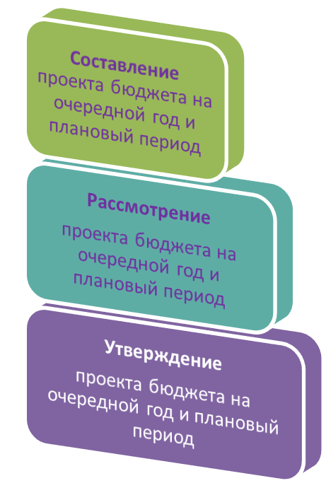
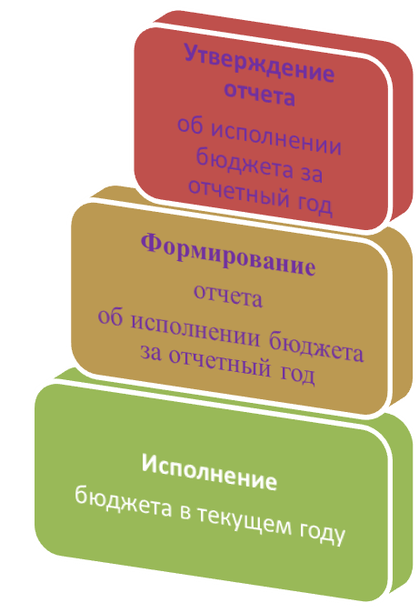
Notes:
27

Slide 28
Глава муниципального образования городского округа «Вуктыл» - руководитель администрации городского округа «Вуктыл»
Совет городского округа «Вуктыл»
Администрация городского округа «Вуктыл»
Контрольно-счетная палата ГО «Вуктыл»
главные распорядители (распорядители) бюджетных средств бюджета МО ГО «Вуктыл»
главные администраторы (администраторы) доходов бюджета МО ГО «Вуктыл»
главные администраторы (администраторы) источников финансирования дефицита бюджета МО ГО «Вуктыл»
получатели бюджетных средств бюджета МО ГО «Вуктыл»
Notes:
28

Slide 29
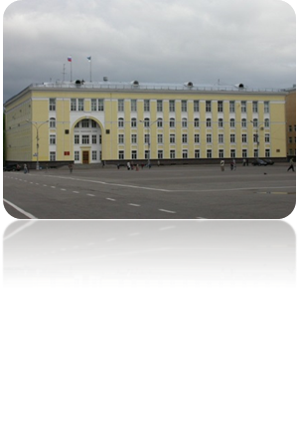
Межбюджетные трансферты – это денежные средства, перечисляемые из одного бюджета бюджетной системы Российской Федерации другому.
Дотации
предоставляются без определения конкретной цели
(пример, отец дает своему ребенку деньги на личные расходы)
Субсидии
предоставляются на условиях частичного софинансирования расходов (пример, отец добавляет денег ребенку для покупки игрушки)
Бюджет
МО ГО «Вуктыл»
Субвенции
предоставляются на финансирование «переданных» полномочий субъекта
(пример, ребенку дали деньги и поручили купить продукты)
Бюджет
Республики Коми
Иные межбюджетные трансферты –предоставляются в соответствии с принятыми нормативно-правовыми актами субъекта
Notes:
29

Slide 30
1
2
3
4
5
Notes:
30

Slide 31
Социально - значимые решения
2021 – 2022 годы
Бюджет МО ГО «Вуктыл» на 2022 год как и в 2021 году направлен на исполнение социально значимых расходных обязательств, в том числе выполнение задач, поставленных майскими указами Президента РФ, индексацию расходов на оплату труда работникам бюджетной сферы, на которых не распространяются майские указы Президента РФ, оптимизацию неэффективных расходов, перераспределение бюджетных средств на реализацию приоритетных задач.
2021 год
Капитальный ремонт МБУДО «ДХШ» в рамках национального проекта «Культура»
Обустройство жилых домов внутридомовым (внутриквартирным) оборудованием в рамках газификации с.Дутово
Обустройство наиболее посещаемых муниципальных территорий (городска площадь)
2022 год
Капитальный ремонт входной группы здания «Дом быта»
Обустройство жилых домов внутридомовым (внутриквартирным) оборудованием в рамках газификации с.Дутово
Обустройство наиболее посещаемых муниципальных территорий (городска площадь, сквер «Летний»)
Notes:
31

Slide 32
Всего 356 357,8
Всего 325 456,8
Всего 312 792,7
Notes:
32

Slide 33
Основные характеристики бюджета МО ГО «Вуктыл», руб.
Notes:
33

Slide 34
Динамика доходов и расходов бюджета МО ГО «Вуктыл», тыс. руб.
Notes:
34

Slide 35
Структура доходной части бюджета МО ГО «Вуктыл», тыс. руб.
Notes:
35

Slide 36
Динамика доходов бюджета МО ГО «Вуктыл», тыс.руб.
Notes:
36

Slide 37
Структура и динамика налоговых и неналоговых доходов бюджета МО ГО «Вуктыл», тыс. руб.
ДОХОДЫ | 2020 (факт) | 2021 год (план) | Динамика 2022 к 2021 | 2022 год (план) | 2023 год (план) | 2024 год (план)
НАЛОГОВЫЕ И НЕНАЛОГОВЫЕ ДОХОДЫ | 263 582,90 | 257 836,90 | -653,92 | 257 182,98 | 272 990,11 | 280 487,12
НАЛОГОВЫЕ ДОХОДЫ 219 799,03 (2022 год)
Налоги на прибыль, доходы (НДФЛ) | 164 527,10 | 163 516,10 | 36 729,92 | 200 246,02 | 214 871,72 | 220 512,82
Налоги на товары (работы, услуги), реализуемые на территории РФ | 7 261,30 | 8 174,00 | -1 585,99 | 6 588,01 | 6 606,44 | 6 720,25
Налоги на совокупный доход | 8 613,70 | 8 102,00 | -2 237,00 | 5 865,00 | 9 010,00 | 10 250,00
Налоги на имущество | 3 692,80 | 3 769,00 | 61,00 | 3 830,00 | 3 870,00 | 3 870,00
Государственная пошлина | 1 979,90 | 3 190,00 | 80,00 | 3 270,00 | 3 280,00 | 3 280,00
НЕНАЛОГОВЫЕ ДОХОДЫ 37 383,95 (2022 год)
Доходы от использования имущества, находящегося в государственной и муниципальной собственности | 37 650,90 | 27 916,90 | 275,55 | 28 192,45 | 26 696,15 | 26 982,95
Платежи при пользовании природными ресурсами | 244 | 485,5 | -240,50 | 245 | 250 | 255
Доходы от оказания платных услуг (работ) и компенсации затрат государства | 4 703,00 | 4 528,40 | 473,00 | 5 001,40 | 4 912,80 | 4 994,30
Доходы от продажи материальных и нематериальных активов | 1 272,90 | 2 716,00 | -637,30 | 2 078,70 | 1 611,40 | 1 724,30
Административные платежи и сборы | 5,6 | 12,5 | -6,10 | 6,4 | 6,6 | 7,5
Штрафы, санкции, возмещение ущерба | 1 868,20 | 35 376,50 | -33 516,50 | 1 860,00 | 1 875,00 | 1 890,00
Прочие неналоговые доходы | 0 | 50 | -50,00 | 0 | 0 | 0
Notes:
37

Slide 38
Структура безвозмездных поступлений бюджета МО ГО «Вуктыл», тыс.руб.
Безвозмездные поступления
бюджета
МО ГО «Вуктыл»
Безвозмездные поступления от других бюджетов
бюджетной системы РФ
Прочие безвозмездные поступления
В бюджете МО ГО «Вуктыл»
на плановый период 2023 и 2024 годах поступление прочих
безвозмездных поступлений
не запланировано
Notes:
38

Slide 39
Структура межбюджетных трансфертов бюджета МО ГО «Вуктыл», тыс.руб.
Наименование | 2020 год (факт) | 2021 год (план) | Динамика 2022 к 2021 | 2022 год | 2023 год | 2024 год
Безвозмездные поступления от других бюджетов бюджетной системы Российской Федерации | 601 125,30 | 413 721,00 | -57 365,21 | 356 355,79 | 325 456,80 | 312 792,66
Дотации на выравнивание бюджетной обеспеченности | 44 838,80 | 40 737,60 | -17 505,00 | 23 232,60 | 79,7 | 179,8
Дотации бюджетам на поддержку мер по обеспечению сбалансированности бюджетов | 24 166,10 | 5 009,60 | 4 449,20 | 9 458,80 | 0 | 0
Дотации (гранты) бюджетам за достижение показателей деятельности органов местного самоуправления | 13 000,00 | 0,00 | 0,00 | 0,00 | 0 | 0
Прочие дотации | 7 126,30 | 13 305,00 | -13 305,00 | 0,00 | 0 | 0
Субсидии на обеспечение жильем молодых семей | 293,2 | 174,90 | -174,90 | 0,00 | 0 | 0
Субсидии бюджетам на софинансирование кап. вложений в объекты муниципальной собственности | 145 984,70 | 1 516,60 | -1 516,60 | 0,00 | 0 | 0
Субсидия бюджетам на поддержку отрасли культуры | 21 501,80 | 27 850,20 | -27 850,20 | 0,00 | 0 | 0
Субсидии бюджетам на обеспечение развития и укрепления МТБ муниципальных домов культуры | 806 | 1 411,40 | -1 411,40 | 0,00 | 0 | 0
Субсидии бюджетам на реализацию программ формирования современной городской среды | 5 016,90 | 4 850,50 | -103,69 | 4 746,81 | 5 437,93 | 5 758,83
Субсидии на организацию бесплатного горячего питания обучающихся | 3 290,00 | 8 127,20 | -3,50 | 8 123,70 | 7 860,80 | 8 095,20
Субсидии бюджетам на создание новых мест в образовательных организациях | 615,3 | 0,00 | 0,00 | 0,00 | 0 | 0
Прочие субсидии | 95 570,00 | 69 239,50 | -1 123,70 | 68 115,80 | 67 650,45 | 67 164,73
Notes:
39

Slide 40
Структура межбюджетных трансфертов бюджета МО ГО «Вуктыл», тыс.руб.
Наименование | 2020 год (факт) | 2021 год (план) | Динамика 2022 к 2021 | 2022 год | 2023 год | 2024 год
Субвенции бюджетам на осуществление полномочий по составлению (изменению) списков кандидатов в присяжные заседатели федеральных судов общей юрисдикции в Российской Федерации | 16,60 | 14,60 | 90,80 | 105,40 | 6,44 | 6,44
Субвенции местным бюджетам на выполнение передаваемых полномочий субъектов РФ | 4 314,40 | 4 629,80 | -415,18 | 4 214,62 | 4 320,95 | 4 320,95
Субвенции бюджетам на компенсацию части платы, взимаемой с родителей (законных представителей) за присмотр и уход за детьми, посещающими образовательные организации, реализующие образовательные программы дошкольного образования | 17,90 | 1 882,70 | -89,10 | 1 793,60 | 1 793,60 | 1 793,60
Субвенции бюджетам на осуществление полномочий по обеспечению жильем отдельных категорий граждан, установленных Федеральным законом от 24 ноября 1995 года № 181-ФЗ "О социальной защите инвалидов в Российской Федерации" | 0,00 | 834,50 | 22,53 | 857,03 | 857,03 | 857,03
Субвенции бюджетам на осуществление первичного воинского учета на территориях, где отсутствуют военные комиссариаты | 1 490,80 | 1 527,10 | 110,13 | 1 637,23 | 1 695,01 | 1 755,49
Субвенции бюджетам на проведение Всероссийской переписи населения 2020 года | 0,00 | 212,60 | -212,60 | 0,00 | 0,00 | 0,00
Прочие субвенции | 229 045,80 | 220 304,00 | 871,90 | 221 175,90 | 222 860,59 | 222 860,59
Межбюджетные трансферты | 4 030,70 | 12 093,20 | 801,10 | 12 894,30 | 12 894,30 | 0,00
Notes:
40

Slide 41
Программный бюджет МО ГО «Вуктыл»
№ | Муниципальная программа городского округа «Вуктыл» | Объем программных расходов, % к общему объему расходов
 |  | 2022 (руб.) | % | 2023 (руб.) | % | 2024 (руб.) | %
1 | «Развитие образования» | 298 659 162,81 | 48,7 | 297 460 139,01 | 49,7 | 285 247 466,69 | 48,1
2 | «Развитие культуры» | 72 986 071,20 | 11,9 | 67 128 293,90 | 11,2 | 67 323 863,90 | 11,3
3 | «Развитие физической культуры и спорта» | 9 816 850,61 | 1,6 | 8 976 087,11 | 1,5 | 9 028 587,11 | 1,5
4 | «Безопасность жизнедеятельности населения» | 4 287 409,74 | 0,7 | 3 363 059,00 | 0,6 | 3 143 707,00 | 0,5
5 | «Развитие экономики» | 397 700,00 | 0,1 | 467 700,00 | 0,1 | 507 700,00 | 0,1
6 | «Развитие транспортной системы» | 37 461 649,14 | 6,1 | 36 323 148,68 | 6,1 | 36 640 752,85 | 6,2
7 | «Социальная защита населения» | 2 394 828,00 | 0,4 | 4 297 621,00 | 0,7 | 3 991 621,00 | 0,7
8 | «Муниципальное управление» | 95 940 604,58 | 15,6 | 89 029 153,51 | 14,9 | 89 387 168,69 | 15,1
9 | «Развитие строительства и жилищно-коммунального комплекса, энергосбережение и повышение энергоэффективности» | 51 944 581,42 | 8,5 | 45 521 182,55 | 7,6 | 45 363 289,35 | 7,6
10 | «Управление муниципальным имуществом» | 14 602 045,79 | 2,4 | 15 117 749,14 | 2,5 | 14 041 098,79 | 2,4
11 | «Управление муниципальными финансами и муниципальным долгом городского округа «Вуктыл» | 14 187 769,67 | 2,3 | 13 025 218,34 | 2,2 | 13 302 922,86 | 2,2
12 | «Формирование современной городской среды» | 5 342 204,45 | 0,9 | 6 042 145,56 | 1,0 | 6 398 694,44 | 1,1
13 | «Обеспечение охраны общественного порядка и профилактики правонарушений» | 2 622 031,59 | 0,4 | 2 179 231,59 | 0,4 | 2 179 231,59 | 0,4
ВСЕГО |  | 610 642 909,00 | 99,5 | 588 930 729,39 | 98,4 | 576 556 104,27 | 97,2
Notes:
41

Slide 42
Структура расходной части бюджета МО ГО «Вуктыл», %
Notes:
42

Slide 43
Структура расходной части бюджета МО ГО «Вуктыл», %
Notes:
43

Slide 44
Расходы бюджета МО ГО «Вуктыл» в разрезе разделов, подразделов, руб.
Бюджет МО ГО «Вуктыл» социально-направленный, расходы на социальную сферу составляют в 2022 году 400 695,9 тыс. руб. или 65,3 %, в 2023 году 393 379,0 тыс. руб. или 65,7% и в 2024 году 380 908,4 тыс. руб. или 64,2%.
Наименование | Рз | ПР | 2022 год | % | 2023 год | % | 2024 год | %
ВСЕГО: |  |  | 613 588 774,16 | 100 | 598 496 908,51 | 100 | 593 329 783,39 | 100
ОБЩЕГОСУДАРСТВЕННЫЕ ВОПРОСЫ | 01 | 00 | 120 144 967,97 | 19,58 | 110 466 496,93 | 18,46 | 110 866 292,11 | 18,69
Функционирование высшего должностного лица субъекта Российской Федерации и муниципального образования | 01 | 02 | 3 267 209,27 | 0,53 | 2 957 111,60 | 0,49 | 2 969 111,60 | 0,50
Функционирование законодательных (представительных) органов государственной власти и представительных органов муниципальных образований | 01 | 03 | 50 000,00 | 0,01 | 50 000,00 | 0,01 | 50 000,00 | 0,01
Функционирование Правительства Российской Федерации, высших исполнительных органов государственной власти субъектов Российской Федерации, местных администраций | 01 | 04 | 81 902 333,07 | 13,35 | 76 369 170,42 | 12,76 | 76 598 185,60 | 12,91
Обеспечение деятельности финансовых, налоговых и таможенных органов и органов финансового (финансово-бюджетного) надзора | 01 | 06 | 11 714 080,33 | 1,91 | 10 659 114,55 | 1,78 | 10 715 544,55 | 1,81
Резервные фонды | 01 | 11 | 800 000,00 | 0,13 | 800 000,00 | 0,13 | 800 000,00 | 0,13
Другие общегосударственные вопросы | 01 | 13 | 22 411 345,30 | 3,65 | 19 631 100,36 | 3,28 | 19 733 450,36 | 3,33
НАЦИОНАЛЬНАЯ БЕЗОПАСНОСТЬ И ПРАВООХРАНИТЕЛЬНАЯ ДЕЯТЕЛЬНОСТЬ | 03 | 00 | 2 088 841,74 | 0,34 | 1 364 491,00 | 0,23 | 1 355 139,00 | 0,23
Гражданская оборона | 03 | 09 | 578 710,00 | 0,09 | 180 550,00 | 0,03 | 180 550,00 | 0,03
Защита населения и территории от чрезвычайных ситуаций природного и техногенного характера, пожарная безопасность | 03 | 10 | 1 360 131,74 | 0,22 | 1 033 941,00 | 0,17 | 1 024 589,00 | 0,17
Другие вопросы в области национальной безопасности и правоохранительной деятельности | 03 | 14 | 150 000,00 | 0,02 | 150 000,00 | 0,03 | 150 000,00 | 0,03
НАЦИОНАЛЬНАЯ ЭКОНОМИКА | 04 | 00 | 14 945 967,01 | 2,44 | 13 773 544,42 | 2,30 | 12 973 886,11 | 2,19
Сельское хозяйство и рыболовство | 04 | 05 | 155 700,00 | 0,03 | 155 700,00 | 0,03 | 155 700,00 | 0,03
Транспорт | 04 | 08 | 367 498,26 | 0,06 | 379 268,19 | 0,06 | 382 500,00 | 0,06
Дорожное хозяйство (дорожные фонды) | 04 | 09 | 12 137 053,70 | 1,98 | 11 835 314,64 | 1,98 | 12 071 174,87 | 2,03
Другие вопросы в области национальной экономики | 04 | 12 | 2 285 715,05 | 0,37 | 1 403 261,59 | 0,23 | 364 511,24 | 0,06
Notes:
44

Slide 45
Расходы бюджета МО ГО «Вуктыл»
в разрезе разделов, подразделов, руб.
Наименование | Рз | ПР | 2022 год | % | 2023 год | % | 2024 год | %
ЖИЛИЩНО-КОММУНАЛЬНОЕ ХОЗЯЙСТВО | 05 | 00 | 71 275 846,46 | 11,62 | 68 465 022,22 | 11,44 | 68 748 940,03 | 11,59
Жилищное хозяйство | 05 | 01 | 5 346 073,72 | 0,87 | 5 897 980,00 | 0,99 | 5 897 980,00 | 0,99
Коммунальное хозяйство | 05 | 02 | 6 864 002,14 | 1,12 | 8 888 107,55 | 1,49 | 8 888 107,55 | 1,50
Благоустройство | 05 | 03 | 29 764 118,25 | 4,85 | 26 843 603,24 | 4,49 | 27 079 121,05 | 4,56
Другие вопросы в области жилищно-коммунального хозяйства | 05 | 05 | 29 301 652,35 | 4,78 | 26 835 331,43 | 4,48 | 26 883 731,43 | 4,53
ОБРАЗОВАНИЕ | 07 | 00 | 342 519 981,66 | 55,82 | 337 080 220,52 | 56,32 | 324 761 258,20 | 54,74
Дошкольное образование | 07 | 01 | 89 775 474,59 | 14,63 | 89 656 162,82 | 14,98 | 90 280 633,92 | 15,22
Общее образование | 07 | 02 | 195 400 534,03 | 31,85 | 194 967 640,57 | 32,58 | 181 670 497,15 | 30,62
Дополнительное образование детей | 07 | 03 | 48 906 407,96 | 7,97 | 44 571 942,08 | 7,45 | 44 898 652,08 | 7,57
Молодежная политика | 07 | 07 | 1 168 166,67 | 0,19 | 1 168 166,67 | 0,20 | 1 168 166,67 | 0,20
Другие вопросы в области образования | 07 | 09 | 7 269 398,41 | 1,18 | 6 716 308,38 | 1,12 | 6 743 308,38 | 1,14
КУЛЬТУРА, КИНЕМАТОГРАФИЯ | 08 | 00 | 53 791 268,82 | 8,77 | 50 019 466,51 | 8,36 | 50 173 826,51 | 8,46
Культура | 08 | 01 | 53 289 368,82 | 8,68 | 49 719 466,51 | 8,31 | 49 873 826,51 | 8,41
Другие вопросы в области культуры, кинематографии | 08 | 04 | 501 900,00 | 0,08 | 300 000,00 | 0,05 | 300 000,00 | 0,05
СОЦИАЛЬНАЯ ПОЛИТИКА | 10 | 00 | 3 914 634,00 | 0,64 | 5 869 328,00 | 0,98 | 5 563 328,00 | 0,94
Социальное обеспечение населения | 10 | 03 | 1 657 034,00 | 0,27 | 1 657 034,00 | 0,28 | 1 657 034,00 | 0,28
Охрана семьи и детства | 10 | 04 | 1 793 600,00 | 0,29 | 3 638 294,00 | 0,61 | 3 478 294,00 | 0,59
Другие вопросы в области социальной политики | 10 | 06 | 464 000,00 | 0,08 | 574 000,00 | 0,10 | 428 000,00 | 0,07
ФИЗИЧЕСКАЯ КУЛЬТУРА И СПОРТ | 11 | 00 | 470 000,00 | 0,08 | 410 000,00 | 0,07 | 410 000,00 | 0,07
Массовый спорт | 11 | 02 | 115 000,00 | 0,02 | 110 000,00 | 0,02 | 110 000,00 | 0,02
Другие вопросы в области физической культуры и спорта | 11 | 05 | 355 000,00 | 0,06 | 300 000,00 | 0,05 | 300 000,00 | 0,05
ОБСЛУЖИВАНИЕ ГОСУДАРСТВЕННОГО (МУНИЦИПАЛЬНОГО) ДОЛГА | 13 | 00 | 4 437 266,50 | 0,72 | 4 148 338,91 | 0,69 | 4 377 113,43 | 0,74
Обслуживание государственного (муниципального) внутреннего долга | 13 | 01 | 4 437 266,50 | 0,72 | 4 148 338,91 | 0,69 | 4 377 113,43 | 0,74
Условно утверждаемые (утвержденные) расходы | 00 | 00 |  |  | 6 900 000,00 |  | 14 100 000,00
Notes:
45

Slide 46
Расходы бюджета МО ГО «Вуктыл» по видам расходов, тыс.руб.
Группа вида расходов | Наименование показателя | 2021 | 2022 | 2023 | 2024
Расходы всего |  | 632 855,4 | 613 588,8 | 598 496,9 | 593 329,7
100 | Расходы на выплаты персоналу в целях обеспечения выполнения функций государственными (муниципальными) органами, казенными учреждениями, органами управления государственными внебюджетными фондами | 88 029,7 | 101 598,4 | 92 571,8 | 93 036,4
200 | Закупка товаров, работ и услуг для обеспечения государственных (муниципальных) нужд | 84 088,5 | 74 612,3 | 70 974,2 | 70 316,8
300 | Социальное обеспечение и иные выплаты населению | 11 136,2 | 10 118,1 | 10 278,1 | 10 118,1
400 | Капитальные вложения в объекты государственной (муниципальной) собственности | 1 696,4 | 0,0 | 1 684,7 | 1 684,7
600 | Предоставление субсидий бюджетным, автономным учреждениям и иным некоммерческим организациям | 441 850,0 | 420 863,5 | 409 980,6 | 397 737,4
700 | Обслуживание государственного (муниципального) долга | 4 413,3 | 4 437,3 | 4 148,3 | 4 377,1
800 | Иные бюджетные ассигнования | 1 641,3 | 1 959,2 | 1 959,2 | 1 959,2
 | Условно утверждаемые (утвержденные) расходы | 0,0 | 0,0 | 6 900,0 | 14 100,0
Notes:
46

Slide 47
Источники финансирования дефицита бюджета МО ГО «Вуктыл», руб.
Наименование | Сумма
 | 2022 год | 2023 год | 2024 год
ИСТОЧНИКИ ВНУТРЕННЕГО ФИНАНСИРОВАНИЯ ДЕФИЦИТОВ БЮДЖЕТОВ | 50 000,00 | 50 000,00 | 50 000,00
Кредиты кредитных организаций в валюте Российской Федерации | 50 000,00 | 50 000,00 | 50 000,00
Получение кредитов от кредитных организаций бюджетами городских округов в валюте Российской Федерации | 31 400 000,00 | 30 100 000,00 | 30 800 000,00
Погашение бюджетами городских округов кредитов от кредитных организаций в валюте Российской Федерации | - 31 350 000,00 | - 30 050 000,00 | - 30 750 000,00
Бюджетные кредиты от других бюджетов бюджетной системы Российской Федерации | - | - | -
Получение кредитов от других бюджетов бюджетной системы Российской Федерации бюджетами городских округов в валюте Российской Федерации | - | - | -
Погашение бюджетами городских округов кредитов от других бюджетов бюджетной системы Российской Федерации в валюте Российской Федерации | - | - | -
Изменение остатков средств на счетах по учету средств бюджетов | - | - | -
Notes:
47

Slide 48
Расходы бюджета МО ГО «Вуктыл» в расчете на 1 жителя
по основным сферам деятельности на 2022 год, тыс.руб.
Notes:
48

Slide 49
Расходы в расчете на одного воспитанника, обучающегося за счет средств бюджета МО ГО «Вуктыл» на 2022 год, тыс.руб.
Notes:
49

Slide 50
Расходы бюджета МО ГО «Вуктыл» с учетом интересов целевых групп граждан и организаций
Целевая группа | Численность целевой группы | Меры предоставляемой поддержки | Объем расходов, тыс.руб.
 |  |  | 2022 год | 2023 год | 2024 год
1. Дети-сироты и дети, оставшиеся без попечения родителей | 25 | Обеспечение жилыми помещениями детей-сирот | 0,00 | 0,00 | 0,00
2. Молодые семьи | 1 | Предоставление социальных выплат молодым семьям на приобретение жилого помещения | 437,1 | 609,9 | 449,9
3. Социально ориентированные некоммерческие организации | 2 | Оказание финансовой поддержки деятельности социально ориентированных некоммерческих организаций | 150,0 | 150,0 | 150,0
4. Крестьянские (фермерские) хозяйства | 2 | Оказание финансовой поддержки деятельности крестьянских (фермерских) хозяйств | 155,7 | 155,7 | 155,7
5. Учащиеся | 566 | Организация бесплатного горячего питания обучающихся, получающих начальное общее образование | 0,00 | 0,00 | 0,00
6. Пенсионеры | 55 | Выплата пенсий за выслугу лет | 8 363,1 | 8 363,1 | 8 363,1

Slide 51
Муниципальная программа «Развитие образования», руб.
 | 2022 год | 2023 год | 2024 год
Муниципальная программа городского округа «Вуктыл» «Развитие образования» | 298 659 162,81 | 297 460 139,01 | 285 247 466,69
Подпрограмма 1 «Развитие системы образования» | 290 057 521,81 | 289 475 288,71 | 277 235 616,39
Оказание муниципальных услуг (выполнение работ) дошкольными, образовательными учреждениями, МБОУДО "ЦВР" г. Вуктыл" | 264 620 572,81 | 264 348 895,26 | 264 766 755,26
Обеспечение персонифицированного финансирования дополнительного образования детей | 1 278 291,42 | 1 278 291,42 | 1 278 291,42
Ежемесячное денежное вознаграждение за классное руководство педагогическим работникам муниципальных образовательных организаций, реализующих образовательные программы начального общего, основного общего и среднего общего образования | 12 894 300,00 | 12 894 300,00
Предоставление компенсации родителям (законным представителям) платы за присмотр и уход за детьми, посещающими образовательные организации. | 1 793 600,00 | 1 793 600,00 | 1 793 600,00
Предоставление мер социальной поддержки по оплате жилого помещения и коммунальных услуг работникам учреждений образования | 665 000,00 | 665 000,00 | 665 000,00
Меры социальной поддержки обучающимся, воспитанникам образовательных учреждений | 8 805 757,58 | 8 495 202,03 | 8 731 969,71
Подпрограмма 2 «Дети и молодежь» | 1 168 166,67 | 1 168 166,67 | 1 168 166,67
Формирование системы мер, направленных на профилактику негативных тенденций в подростковой и молодежной сфере | 180 000,00 | 180 000,00 | 180 000,00
Осуществление процесса оздоровления и отдыха детей | 988 166,67 | 988 166,67 | 988 166,67
Подпрограмма 3 «Строительство, ремонт, капитальный ремонт и реконструкция зданий и помещений образовательных учреждений» | 1 442 367,34 | 1 378 666,67 | 1 378 666,67
Выполнение работ по ремонту, капитальному ремонту, реконструкции зданий, помещений учреждений образования | 1 342 333,34 | 1 378 666,67 | 1 378 666,67
Реализация народных проектов в рамках проекта "Народный бюджет" в сфере образования | 100 034,00
Подпрограмма 4 «Обеспечение реализации муниципальной программы» | 5 991 106,99 | 5 438 016,96 | 5 465 016,96
Руководство и управление в сфере образования | 5 991 106,99 | 5 438 016,96 | 5 465 016,96
Notes:
51

Slide 52
Муниципальная программа «Развитие образования»
Цель муниципальной программы - повышение доступности, качества и эффективности системы образования городского округа «Вуктыл» с учетом потребностей граждан, общества, муниципального образования городского округа «Вуктыл».
Задачи муниципальной программы: 1) Обеспечение доступности и улучшения качества образовательных услуг, соответствующих требованиям и потребностям граждан; 2) создание условий для обеспечения гражданского, духовного, культурного становления и самореализации детей и молодежи, включение их в социально активные формы деятельности; 3) улучшение технического состояния зданий и помещений образовательных учреждений; 4) обеспечение реализации подпрограмм, основных мероприятий муниципальной программы в соответствии с установленными сроками и задачами.
В ГО «Вуктыл» осуществляют деятельность 10 учреждений, из них: 5 дошкольных учреждений, 3 общеобразовательных учреждения, 1 учреждение дополнительного образования. Уполномоченным органом по обеспечению деятельности указанных учреждений является УО администрации ГО «Вуктыл».
Основные целевые индикаторами муниципальной программы
Показатель (индикатор) (наименование) | Ед. измерения | 2019 год | 2020 год | 2021 год | 2022 год | 2023 год | 2024 год | 2025 год
Муниципальная программа «Развитие образования»
Доля обучающихся в государственных (муниципальных) общеобразовательных организациях, занимающихся в одну смену, в общей численности обучающихся в государственных (муниципальных) общеобразовательных организациях | процент | - | - | 100 | 100 | 100 | 100 | 100
Удельный вес детей в возрасте от 3 до 7 лет, охваченных дошкольным образованием, в общей численности детей в возрасте от 3 до 7 лет, находящихся в очереди на получение дошкольного образования | процент | 100 | 100 | 100 | 100 | 100 | 100 | 100
Доля детей в возрасте от 5 лет до 18 лет, охваченных дополнительным образованием | процент | - | - | 70,5 | 70,7 | 70,7 | 70,7 | 70,7
Доля муниципальных общеобразовательных учреждений, здания которых находятся в аварийном состоянии | процент | 25 | 0 | 0 | 0 | 0 | 0 | 0
Доля расходов на реализацию программы в расходах бюджета, %
Notes:
52

Slide 53
Муниципальная программа «Развитие культуры», руб.
В городском округе «Вуктыл» осуществляют свою деятельность 4 учреждения культуры (ДМШ, ДХШ, ВЦБ, КСК). Обеспечение реализации программы осуществляет администрация ГО «Вуктыл». Расходы на реализацию муниципальной программы составляют:
 | 2022 год | 2023 год | 2024 год
Муниципальная программа городского округа «Вуктыл» «Развитие культуры» | 72 986 071,20 | 67 128 293,90 | 67 323 863,90
Подпрограмма 1«Развитие системы культуры и дополнительного образования сферы культуры» | 72 919 371,20 | 67 128 293,90 | 67 323 863,90
Выполнение учреждениями культуры муниципальных заданий | 72 170 931,20 | 66 648 453,90 | 66 844 023,90
Организация и проведение мероприятий, посвящённых профессиональным, календарным, традиционным, обрядовым, религиозным праздникам, юбилейным датам и так далее | 255 200,00 | 200 000,00 | 200 000,00
Проведение и участие в районных республиканских, межрегиональных, всероссийских конкурсах исполнительского мастерства, художественной самодеятельности, конкурсах и выставках художников, семинаров, конференций, круглых столов и так далее | 180 000,00 | 100 000,00 | 100 000,00
Комплектование документных и книжных фондов | 44 840,00 | 44 840,00 | 44 840,00
Предоставление льгот по оплате ЖКУ специалистам дополнительного образования в сфере культуры, работающим и проживающим в сельских населённых пунктах | 135 000,00 | 135 000,00 | 135 000,00
Реализация социально-значимых проектов в рамках «Народный бюджет» в сфере культуры | 133 400,00
Подпрограмма 2 «Реализация национальной политики, развитие местного народного творчества» | 66 700,00
Реализация проектов в области этнокультурного развития народов | 66 700,00
Notes:
53

Slide 54
Муниципальная программа «Развитие культуры», руб.
Цель муниципальной программы - обеспечение развития в сфере культуры на уровне, обеспечивающем требования государства и населения, создание условий для повышения качества жизни населения в сфере культуры, создание условий для повышения доступности, сохранности объектов культуры.
Задачи муниципальной программы:
1) Развитие культурного потенциала муниципального образования городского округа «Вуктыл»;
2) сохранение и развитие национальных культур народов, проживающих на территории городского округа «Вуктыл», укрепление их духовной общности;
3) улучшение технического состояния зданий и помещений учреждений культуры.
Основные целевые индикаторы муниципальной программы
Показатель (индикатор) (наименование) | Ед. измерения | 2019 год | 2020 год | 2021 год | 2022 год | 2023 год | 2024 год | 2025 год
Муниципальная программа городского округа «Вуктыл» «Развитие культуры»
Доля детей, привлекаемых к посещению творческих мероприятий, от общего числа детей в городском округе «Вуктыл» | процент | 17 | 17 | 17 | 17 | 17 | 17 | 17
Увеличение числа посещений организаций культуры к 2024 году с сохранением достигнутого уровня на период до 2035 года | процент | 8 | 9 | 10 | 12 | 13 | 15 | 15
Уровень удовлетворенности населения городского округа «Вуктыл» качеством предоставления муниципальных услуг в сфере культуры | процент | 73,5 | 73,5 | 73,5 | 73,5 | 73,5 | 73,5 | 73,5
Доля расходов на реализацию программы в расходах бюджета, %
Notes:
54

Slide 55
Муниципальная программа
«Развитие физической культуры и спорта», руб.
В городском округе «Вуктыл» осуществляют свою деятельность 1 учреждение дополнительного образования – КДЮСШ. Ответственный исполнитель муниципальной программы – администрация городского округа «Вуктыл», соисполнителем программы является Управление образования администрации ГО «Вуктыл».
Расходы на реализацию составляют:
 | 2022 год | 2023 год | 2024 год
Муниципальная программа городского округа «Вуктыл» «Развитие физической культуры и спорта» | 9 816 850,61 | 8 976 087,11 | 9 028 587,11
Подпрограмма 1«Развитие системы физической культуры и спорта» | 9 816 850,61 | 8 976 087,11 | 9 028 587,11
Обеспечение деятельности КДЮСШ | 9 280 150,61 | 8 566 087,11 | 8 618 587,11
Организация и проведение физкультурно-спортивных мероприятий | 92 000,00 | 100 000,00 | 100 000,00
Реализация социально-значимых проектов в рамках проекта "Народный бюджет" в сфере физической культуры и спорта | 66 700,00
Организация, проведение физкультурно-оздоровительных и адаптивных физкультурно-спортивных мероприятий на территории ГО «Вуктыл» | 8 000,00
Поддержка и создание физкультурно-спортивных клубов при общеобразовательных учреждениях | 5 000,00
Участие в республиканских, российских и международных соревнованиях, сборах, мастер-классах | 350 000,00 | 300 000,00 | 300 000,00
Организация и проведение мероприятий по приему нормативов (тестов) Всероссийского физкультурно-спортивного комплекса «Готов к труду и обороне» (ГТО) | 15 000,00 | 10 000,00 | 10 000,00
Муниципальная программа городского округа «Вуктыл» «Развитие физической культуры и спорта» | 9 816 850,61 | 8 976 087,11 | 9 028 587,11
Notes:
55

Slide 56
Муниципальная программа
«Развитие физической культуры и спорта»
Задачи муниципальной программы:
1. Повышение мотивации граждан к регулярным занятиям физической культурой и спортом и ведению здорового образа жизни.
2. Создание эффективной системы подготовки спортивного резерва.
3. Улучшение технического состояния учреждений и объектов сферы физической культуры и спорта.
Цель муниципальной программы - повышение уровня физической культуры населения.
Основные целевые индикаторы муниципальной программы
Показатель (индикатор) (наименование) | Ед. измерения | 2019 год | 2020 год | 2021 год | 2022 год | 2023 год | 2024 год | 2025 год
Муниципальная программа «Развитие физической культуры и спорта»
Доля населения, систематически занимающегося физической культурой и спортом, в общей численности населения в возрасте 3-79 лет | процент | 45,20 | 45,40 | 45,60 | 45,80 | 46,0 | 46,20 | 45,20
Уровень обеспеченности граждан спортивными сооружениями исходя из единовременной пропускной способности объектов спорта | процент | 70,0 | 70,50 | 71,0 | 71,50 | 72,0 | 72,50 | 70,0
Доля расходов на реализацию программы в расходах бюджета, %
Notes:
56

Slide 57
Муниципальная программа
«Безопасность жизнедеятельности населения», руб.
 | 2022 год | 2023 год | 2024 год
Муниципальная программа городского округа «Вуктыл» «Безопасность жизнедеятельности населения» | 4 287 409,74 | 3 363 059,00 | 3 143 707,00
Подпрограмма 1 «Защита населения и территории городского округа «Вуктыл» от чрезвычайных ситуаций природного и техногенного характера» | 1 794 383,20 | 1 070 032,46 | 1 060 680,46
Подготовка должностных лиц и специалистов в области гражданской защиты и пожарной безопасности | 63 840,00 | 31 920,00 | 31 920,00
Формирование знаний у населения и совершенствование мероприятий по их пропаганде в области гражданской обороны, защиты от чрезвычайных ситуаций | 5 250,00 | 5 250,00 | 5 250,00
Материальное стимулирование членов добровольной пожарной охраны | 30 000,00 | 30 000,00 | 30 000,00
Организация мероприятий по профилактике несчастных случаев на водных объектах, эффективному использованию сил и средств для обеспечения безопасности людей на водных объектах, охране их жизни и здоровья | 166 155,00 | 116 155,00 | 116 155,00
Оснащение ГО "Вуктыл" средствами пожаротушения" | 79 020,00 | 9 320,00 | 9 320,00
Организация мероприятий для функционирования экстренных оперативных служб по единому номеру «112» | 43 060,00 | 3 060,00 | 3 060,00
Оснащение сотрудников ЕДДС отдела по делам ГО и ЧС формой в соответствии с требованиями | 6 240,00
Организация мероприятий для функционирования системы аппаратно – программного комплекса «Безопасный город» | 31 960,00 | 31 960,00 | 31 960,00
Приобретение, обслуживание и ремонт камер видеонаблюдения на территории ГО "Вуктыл" | 18 360,00 | 18 360,00 | 18 360,00
Обеспечение своевременного оповещения населения | 320 000,00
Содержание в рабочем состоянии системы оповещения ГО "Вуктыл" | 90 000,00 | 90 000,00 | 90 000,00
Проведение ремонта, реконструкции и содержания ПВ | 487 031,46 | 280 540,72 | 271 188,72
Строительство пожарного водоема | 200 000,00 | 200 000,00 | 200 000,00
Приобретение табличек, знаков, указателей на ПВ | 8 500,00 | 8 500,00 | 8 500,00
Мероприятия по предупреждению последствий возникновения угроз лесных пожаров | 244 966,74 | 244 966,74 | 244 966,74
Подпрограмма 2 «Противопожарная защита объектов муниципальной собственности» | 2 493 026,54 | 2 293 026,54 | 2 083 026,54
Приобретение и установка противопожарного оборудования и инвентаря, выполнение работ по противопожарной защите | 579 000,00 | 584 000,00 | 584 000,00
Notes:
57

Slide 58
Муниципальная программа
«Безопасность жизнедеятельности населения», руб.
Цель муниципальной программы - повышение уровня безопасности жизнедеятельности населения муниципального образования городского округа «Вуктыл».
Задачи муниципальной программы:
1. Снижение рисков возникновения чрезвычайных ситуаций природного и техногенного характера, повышение эффективности системы управления в чрезвычайных ситуациях различного характера.
2. Предотвращение пожаров и гибели людей на объектах муниципальной собственности городского округа «Вуктыл» за счет повышения пожарной безопасности зданий и сооружений
Основные целевые индикаторы муниципальной программы
Показатель (индикатор) (наименование) | Ед. измерения | 2019 год | 2020 год | 2021 год | 2022 год | 2023 год | 2024 год | 2025 год
Муниципальная программа городского округа «Вуктыл» «Безопасность жизнедеятельности населения »
Количество практических тренировок на объектах муниципальной собственности по безопасной эвакуации людей в случае возникновения пожара в соответствии с разработанными и утвержденными планами эвакуации людей | единиц | 16 | 14 | 14 | 14 | 14 | 14 | 14
Доля расходов на реализацию программы в расходах бюджета, %
Notes:
58

Slide 59
Муниципальная программа «Развитие экономики», руб.
Цель муниципальной программы - Создание благоприятных условий для развития экономики ГО «Вуктыл»
Задачи муниципальной программы:
1. Создание условий для развития малого и среднего предпринимательства ГО «Вуктыл»; 2. создание условий для сохранения и развития сельского хозяйства, регулирование рынка пищевой продукции на территории ГО «Вуктыл»; 3. формирование туристского комплекса, интегрированного в экономику и удовлетворяющего потребности жителей и гостей ГО «Вуктыл» в отдыхе; 4. функционирование комплексной системы стратегического планирования ГО «Вуктыл»; 5. создание условий для повышения инвестиционной привлекательности ГО «Вуктыл» и инвестиционной активности на территории ГО «Вуктыл»; 6. развитие конкурентной среды в ГО «Вуктыл»
 | 2022 год | 2023 год | 2024 год
Муниципальная программа городского округа «Вуктыл» «Развитие экономики» | 397 700,00 | 467 700,00 | 507 700,00
Подпрограмма 1 «Малое и среднее предпринимательство» | 192 000,00 | 192 000,00 | 192 000,00
Финансово-инвестиционная поддержка малого и среднего предпринимательства | 192 000,00 | 192 000,00 | 192 000,00
Подпрограмма 2 «Сельское хозяйство и регулирование рынка пищевой продукции» | 155 700,00 | 155 700,00 | 155 700,00
Предоставление субсидий крестьянским (фермерским) хозяйствам на содержание сельскохозяйственных животных | 155 700,00 | 155 700,00 | 155 700,00
Подпрограмма 3 «Въездной и внутренний туризм» | 50 000,00 | 120 000,00 | 160 000,00
Создание и реализация проектов, направленных на развитие туристической инфраструктуры |  | 50 000,00
Изготовление и установка средств ориентирующей информации для туристов на территории городского округа "Вуктыл" |  |  | 120 000,00
Информационно-рекламное обеспечение туристических ресурсов муниципального образования городского округа «Вуктыл» | 50 000,00 | 50 000,00 | 30 000,00
Организация и проведение выставочных и познавательных мероприятий в сфере туризма |  | 20 000,00 | 10 000,00
Показатель (индикатор) (наименование) | Ед. измерения | 2019 год | 2020 год | 2021 год | 2022 год | 2023 год | 2024 год | 2025 год
Муниципальная программа городского округа «Вуктыл» «Развитие экономики»
Число субъектов малого и среднего предпринимательства (без индивидуальных предпринимателей) в расчете на 10 тыс. человек населения | ед. | - | - | 40 | 40 | 40 | 40 | 40
Объем инвестиций в основной капитал за счет всех источников финансирования | млн.руб | - | - | 419,2 | 263,0 | 275,89 | 287,5 | 297,8
Количество туристов, посетивших туристские маршруты на территории ГО «Вуктыл» | чел. | 2380 | 2382 | 2384 | 2386 | 2388 | 2390 | 2392
Доля расходов на реализацию программы
в расходах бюджета, %
Notes:
59

Slide 60
Муниципальная программа
«Развитие транспортной системы»
Цель муниципальной программы
Обеспечение потребностей населения и экономики городского округа «Вуктыл» в качественных, доступных и безопасных транспортных услугах
Задачи муниципальной программы:
1. Развитие транспортной инфраструктуры на территории городского округа «Вуктыл», обеспечение устойчивого функционирования улично – дорожной сети, зимних автомобильных дорог и ледовых переправ.
2. Создание условий для предоставления транспортных услуг и организация транспортного обслуживания населения на территории городского округа «Вуктыл».
3. Снижение количества лиц, погибших в результате дорожно-транспортных происшествий
Доля расходов на реализацию программы в расходах бюджета, %
руб.
 | 2022 год | 2023 год | 2024 год
Муниципальная программа городского округа «Вуктыл» «Развитие транспортной системы» | 37 461 649,14 | 36 323 148,68 | 36 640 752,85
Подпрограмма 1 «Развитие транспортной инфраструктуры и дорожного хозяйства» | 24 387 053,70 | 23 709 752,62 | 24 000 874,98
Капитальный ремонт, ремонт автомобильных дорог общего пользования местного значения и мостовых сооружений на них, осуществление строительного контроля за выполнением работ, разработка проектно-сметной документации и прохождение государственной экспертизы | 590 000,00 | 637 881,60 | 418 609,80
Содержание автомобильных дорог общего пользования местного значения городского округа «Вуктыл» и мостовых сооружений на них | 10 699 580,01 | 10 349 959,35 | 10 805 091,38
Оборудование и содержание ледовых переправ и зимних автомобильных дорог общего пользования местного значения городского округа «Вуктыл» | 847 473,69 | 847 473,69 | 847 473,69
Содержание, ремонт и капитальный ремонт уличной сети городского округа «Вуктыл» и сооружений на них, в том числе тротуаров общего пользования, остановок общественного транспорта | 12 250 000,00 | 11 874 437,98 | 11 929 700,11
Notes:
60

Slide 61
Муниципальная программа
«Развитие транспортной системы», руб.
 | 2022 год | 2023 год | 2024 год
Подпрограмма 2 «Организация транспортного обслуживания» | 12 517 914,94 | 12 056 715,56 | 12 083 197,37
Организация осуществления перевозок пассажиров и багажа автомобильным транспортом | 3 964 046,00 | 3 964 046,00 | 3 964 046,00
Обеспечение деятельности муниципального казенного учреждения «Административно-хозяйственный отдел» | 8 186 370,68 | 7 713 401,37 | 7 736 651,37
Содержание и обустройство остановочных пунктов, расположенных на 1164 км р. Печора в районе местечка Кузьдибож | 267 498,26 | 279 268,19 | 282 500,00
Содержание части участка взлетно-посадочной полосы аэропорта города Вуктыла | 100 000,00 | 100 000,00 | 100 000,00
Подпрограмма 3 «Повышение безопасности дорожного движения» | 556 680,50 | 556 680,50 | 556 680,50
Обеспечение обустройства и содержания технических средств организации безопасного дорожного движения | 470 000,00 | 470 000,00 | 470 000,00
Эвакуация длительно хранящегося, брошенного (бесхозяйного) и разукомплектованного автотранспорта | 86 680,50 | 86 680,50 | 86 680,50
Основные целевые индикаторы и показатели МП
Показатель (индикатор) (наименование) | Ед. изм. | 2019 год | 2020 год | 2021 год | 2022 год | 2023 год | 2024 год | 2025 год
Муниципальная программа городского округа «Вуктыл» «Развитие транспортной системы»
Доля протяженности автомобильных дорог общего пользования местного значения, отвечающих нормативным требованиям, в общей протяженности автомобильных дорог общего пользования местного значения | процент | 12 | 12 | 12 | 11,6 | 11,6 | 11,6 | 11,6
Доля населенных пунктов, охваченных автобусным сообщением, в общей численности населенных пунктов (на конец года) | процент | 45,5 | 45,5 | 54,5 | 54,5 | 54,5 | 54,5 | 54,5
Число граждан, погибших в дорожно-транспортных происшествиях | человек | 3 | 2 | 2 | 1 | 1 | 1 | 1
Notes:
61

Slide 62
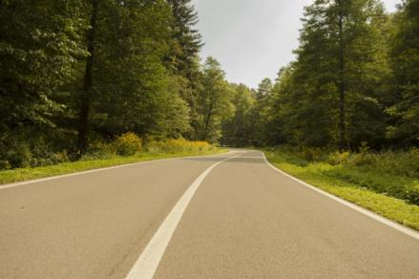
Муниципальный дорожный фонд, тыс.руб.
Всего предусмотрено
Наименование мероприятия | 2022 год | 2023 год | 2024 год
Капитальный ремонт, ремонт автомобильных дорог общего пользования местного значения и мостовых сооружений на них, осуществление строительного контроля за выполнением работ, разработка проектно-сметной документации и прохождение государственной экспертизы | 590,0 | 637,9 | 418,6
Содержание автомобильных дорог общего пользования местного значения городского округа «Вуктыл» и мостовых сооружений на них | 10 699,6 | 10 349,9 | 10 805,1
Оборудование и содержание ледовых переправ и зимних автомобильных дорог общего пользования местного значения городского округа «Вуктыл» | 847,5 | 847,5 | 847,5
Итого | 12 137,1 | 11 835,3 | 12 071,2
Notes:
62

Slide 63
Муниципальная программа
«Социальная защита населения», руб.
 | 2022 год | 2023 год | 2024 год
Муниципальная программа городского округа «Вуктыл» «Социальная защита населения» | 2 394 828,00 | 4 297 621,00 | 3 991 621,00
Подпрограмма 1 «Улучшение жилищных условий» | 1 364 128,00 | 3 223 621,00 | 3 063 621,00
Обеспечение жилыми помещениями детей-сирот, детей, оставшихся без попечения родителей, и лиц из их числа по договорам найма специализированных жилых помещений | 52 500,00 | 1 738 694,00 | 1 738 694,00
Предоставление единовременных денежных выплат на строительство или приобретение жилого помещения отдельным категориям граждан, установленных федеральными законами от 12 января 1995 г. № 5-ФЗ «О ветеранах» и от 24 ноября 1995 г. № 181-ФЗ «О социальной защите инвалидов в Российской Федерации» | 874 534,00 | 875 034,00 | 875 034,00
Предоставление социальных выплат молодым семьям | 437 094,00 | 609 893,00 | 449 893,00
Подпрограмма 2 «Социальная поддержка населения» | 378 000,00 | 378 000,00 | 378 000,00
Организация и проведение социально значимых мероприятий | 236 000,00 | 236 000,00 | 236 000,00
Оказание адресной помощи населению, а также дополнительных мер социальной поддержки | 140 000,00 | 140 000,00 | 140 000,00
Обучение граждан в области правовой и компьютерной грамотности, организация деятельности «социального десанта» | 2 000,00 | 2 000,00 | 2 000,00
Подпрограмма 3 «Содействие занятости населения» | 416 700,00 | 350 000,00 | 350 000,00
Реализация социально-значимых проектов в рамках проекта «Народный бюджет» | 66 700,00
Организация общественных (временных) работ на территории городского округа «Вуктыл» | 350 000,00 | 350 000,00 | 350 000,00
Подпрограмма 5 «Доступная среда» | 86 000,00 | 196 000,00 | 50 000,00
Оснащение зданий учреждений сферы образования пандусами, поручнями, пандусными съездами, специальным оборудованием |  | 50 000,00 | 50 000,00
Адаптация муниципальных учреждений сферы культуры путем ремонта, дооборудования техническими средствами адаптации, а также путем организации альтернативного формата предоставления услуг |  | 60 000,00
Адаптация объектов жилого фонда и дворовых территорий к потребностям инвалидов и других маломобильных групп населения | 86 000,00 | 86 000,00
Подпрограмма 6 «Поддержка социально ориентированных некоммерческих организаций» | 150 000,00 | 150 000,00 | 150 000,00
Финансовая поддержка социально ориентированных некоммерческих организаций | 150 000,00 | 150 000,00 | 150 000,00
Notes:
63

Slide 64
Муниципальная программа
«Социальное развитие и защита населения»
Цель муниципальной программы - Повышение социальной защищенности граждан
Задачи муниципальной программы:
1. Создание условий для повышения удовлетворения потребностей на­селения в жилье.
2. Формирование социально-экономических условий для осуществле­ния мер по поддержанию уровня жизни граждан старшего поколения, инвалидов, граждан и семей, оказавшихся в трудной жизненной ситуа­ции.
3. Содействие занятости населения.
4. Улучшение состояния здоровья населения городского округа «Вуктыл».
5. Создание условий для беспрепятственного доступа к приоритетным объектам и услугам в приоритетных сферах жизнедеятельности инва­лидов (инвалидов – колясочников, детей-инвалидов) и других маломо­бильных групп населения.
6. Развитие социально ориентированных некоммерческих организаций, деятельность которых направлена на решение социальных проблем
Основные целевые индикаторы и показатели МП
Показатель (индикатор) (наименование) | ед. изм. | 2019 год | 2020 год | 2021 год | 2022 год | 2023 год | 2024 год | 2025 год
Муниципальная программа «Социальное развитие и защита населения»
Доля населения, получившего жилые помещения и улучшив­шего жилищные условия в отчетном году, в общей численно­сти населения, состоящего на учете в качестве нуждающегося в жилых помещениях | процент | 4,4 | 4,4 | 4,4 | 4,4 | 4,4 | 4,4 | 4,4
Число организованных оплачиваемых общественных (времен­ных) рабочих мест | единиц | 35 | 35 | 35 | 35 | 35 | 35 | 35
Доля граждан охваченных дополнительной социальной под­держкой (помощью) от общего количества обратившихся гра­ждан в администрацию городского округа «Вуктыл» | процент | 82,22 | 82,98 | 82,98 | 82,98 | 82,98 | 82,98 | 82,98
Доля расходов на реализацию программы
в расходах бюджета, %
Notes:
64

Slide 65
Муниципальная программа
«Муниципальное управление», руб.
 | 2022 год | 2023 год | 2024 год
Муниципальная программа городского округа «Вуктыл» «Муниципальное управление» | 95 940 604,58 | 89 029 153,51 | 89 387 168,69
Подпрограмма 1 «Открытый муниципалитет» | 50 000,00 | 50 000,00 | 50 000,00
Размещение официальных пресс-релизов на официальном сайте администрации городского округа «Вуктыл»; проведение «прямых линий»; проведение встреч с населением городского округа «Вуктыл»; проведение встреч сотрудников администрации городского округа «Вуктыл» с представителями общественных объединений, трудовых коллективов, молодежных и прочих организаций; информирование о деятельности органов местного самоуправления | 50 000,00 | 50 000,00 | 50 000,00
Подпрограмма 2 «Развитие кадрового потенциала» | 10 000,00 | 10 000,00 | 10 000,00
Организация обучения специалистов администрации городского округа «Вуктыл», отраслевых (функциональных) органов администрации городского округа «Вуктыл», являющихся юридическими лицами по программам дополнительного профессионального образования, в том числе с применением дистанционных и модульных технологий | 10 000,00 | 10 000,00 | 10 000,00
Подпрограмма 3 «Обеспечение органов местного самоуправления» | 83 361 384,84 | 77 569 354,52 | 77 810 369,70
Выполнение функций и полномочий органов местного самоуправления | 80 094 175,57 | 74 612 242,92 | 74 841 258,10
Глава муниципального образования городского округа "Вуктыл" - руководитель администрации городского округа "Вуктыл" | 3 267 209,27 | 2 957 111,60 | 2 969 111,60
Подпрограмма 4 «Содержание муниципального казённого учреждения «Межотраслевая централизованная бухгалтерия» городского округа «Вуктыл» | 12 519 219,74 | 11 399 798,99 | 11 516 798,99
Обеспечение деятельности муниципального казённого учреждения «Межотраслевая централизованная бухгалтерия» городского округа «Вуктыл» | 12 519 219,74 | 11 399 798,99 | 11 516 798,99
Notes:
65

Slide 66
Муниципальная программа
«Муниципальное управление»
Цель муниципальной программы - Совершенствование муниципального управления городского округа «Вуктыл»
Задачи муниципальной программы:
1. Повышение открытости и прозрачности деятельности органов местного самоуправления городского округа «Вуктыл».
2. Формирование компактного, высокопрофессионального, оптимально сбалансированного и эффективного аппарата органов местного самоуправления городского округа «Вуктыл».
3. Повышение эффективности и результативности деятельности органов местного самоуправления муниципального образования городского округа «Вуктыл».
Основные целевые индикаторы и показатели МП
Показатель (индикатор) (наименование) | Ед. измерения | Значения показателей
 |  | 2019 год | 2020 год | 2021 год | 2022 год | 2023 год | 2024 год | 2025 год
Муниципальная программа «Муниципальное управление»
Удовлетворенность населения деятельностью органов местного само-управления городского округа | процент | 64,4 | 64,4 | 64,4 | 64,4 | 64,4 | 64,4 | 64,4
Доля специалистов, прошедших обучение по программам дополнительного профессионального образования за счет средств бюджетов всех уровней, от общей численности специалистов администрации городского округа «Вуктыл», отраслевых (функциональных) органов администрации городского округа «Вуктыл», являющихся юридическими лицами | процент | 10 | 10 | 10 | 10 | 10 | 10 | 10
Доля муниципальных служащих, прошедших аттестацию в отчетном периоде, от общей численности муниципальных служащих, подлежащих аттестации | процент | 100 | 100 | 100 | 100 | 100 | 100 | 100
Количество просветительных мероприятий, направленных на повышение профессиональной деятельности работников администрации городского округа «Вуктыл», отраслевых (функциональных) органов администрации городского округа «Вуктыл», являющихся юридическими лицами | кол-во | - | - | 10 | 10 | 10 | 10 | 10
Количество мероприятий, направленных на повышение эффективности и результативности работы отдела кадров и трудовых отношений администрации городского округа «Вуктыл», ответственных работников за кадровое делопроизводство отраслевых (функциональных) органов администрации городского округа «Вуктыл», являющихся юридическими лицами | кол-во | - | - | 4 | 4 | 4 | 4 | 4
Доля расходов на реализацию
программы в расходах бюджета, %
Notes:
66

Slide 67
Муниципальная программа
«Развитие строительства и жилищно-коммунального комплекса, энергосбережение и повышение энергоэффективности», руб.
 | 2022 год | 2023 год | 2024 год
Муниципальная программа городского округа «Вуктыл» «Развитие строительства и жилищно-коммунального комплекса, энергосбережение и повышение энергоэффективности» | 51 944 581,42 | 45 521 182,55 | 45 363 289,35
Подпрограмма 1 «Содержание и развитие жилищно-коммунального и городского хозяйства» | 51 067 081,42 | 44 653 682,55 | 44 495 789,35
Благоустройство территории городского округа «Вуктыл» | 7 922 861,30 | 5 465 942,20 | 5 289 649,00
Реализация социально-значимых проектов МО ГО «Вуктыл» в рамках проекта «Народный бюджет» | 688 960,00
Обеспечение деятельности муниципального бюджетного учреждения «Локомотив» | 41 344 616,12 | 38 547 740,35 | 38 596 140,35
Укрепление материально-технической базы муниципального бюджетного учреждения «Локомотив» | 302 444,00
Капитальный ремонт (ремонт) объектов коммунального хозяйства и инженерной инфраструктуры, в том числе сетей электро-, тепло-, водоснабжения, водоотведения, ливневой и дренажной канализации (в том числе ремонт и восстановление колодцев, решеток ливневой канализации) | 500 000,00 | 500 000,00 | 500 000,00
Оснащение объектов муниципальной собственности приборами учета энергетических ресурсов | 308 200,00 | 140 000,00 | 110 000,00
Подпрограмма 2 «Строительство, реконструкция объектов социальной и коммунальной сферы» | 877 500,00 | 867 500,00 | 867 500,00
Оборудование жилых домов внутридомовым (внутриквартирным) оборудованием, разработка проектно-сметной документации, в том числе получение технических условий | 817 500,00 | 817 500,00 | 817 500,00
Актуализация схем теплоснабжения, водоснабжения и водоотведения | 60 000,00 | 50 000,00 | 50 000,00
Notes:
67

Slide 68
Муниципальная программа
«Развитие строительства и жилищно-коммунального комплекса, энергосбережение и повышение энергоэффективности»
Цель муниципальной программы - Повышение качества и надежности предоставления жилищно-коммунальных и бытовых услуг, стимулирование энергосбережения и повышения энергетической эффективности, активизация процессов строительства и обновления коммунальной инфраструктуры в городском округе «Вуктыл».
Задачи муниципальной программы:
1. Повышение качества и надежности предоставления жилищно-коммунальных и бытовых услуг.
2. Создание комфортных условий гражданам, проживающим на селе, создание условий для активизации процессов обновления коммунальной инфраструктуры.
Основные целевые индикаторы и показатели программы
Показатель (индикатор) (наименование) | ед.из. | 2019 год | 2020 год | 2021 год | 2022 год | 2023 год | 2024 год | 2025 год
Муниципальная программа «Развитие строительства и жилищно-коммунального комплекса, энергосбережение и повышение энергоэффективности»
Доля тепловых сетей, нуждающихся в замене | процент | 32,7 | 26,59 | 10,4 | 8,4 | 6,4 | 4,4 | 2,4
Доля уличных водопроводных сетей, нуждающихся в замене | процент | 3,8 | 4,8 | 3,26 | 2,9 | 2,54 | 2,18 | 1,82
Доля расходов на реализацию программы
в расходах бюджета, %
Notes:
68

Slide 69
Муниципальная программа
«Управление муниципальным имуществом», руб.
 | 2022 год | 2023 год | 2024 год
Муниципальная программа городского округа «Вуктыл» «Управление муниципальным имуществом» | 35 257 066,03 | 17 285 003,28 | 17 037 531,66
Подпрограмма 1 «Развитие структуры муниципального имущества» | 3 437 593,92 | 2 072 622,14 | 1 825 150,52
Проведение инвентаризации муниципального имущества | 97 346,99 | 18 205,05 | 18 205,05
Организация постановки на кадастровый учет объектов недвижимого имущества и земельных участков, находящихся в муниципальной собственности, в том числе выявленных бесхозяйных | 463 914,84 | 120 646,32 | 120 646,32
Проведение приватизации муниципального имущества | 3 000,00 | 100 000,00 | 100 000,00
Приобретение имущества (основных средств, материальных запасов), в муниципальную собственность | 398 704,95 | 219 700,00 | 100 000,00
Комплексные кадастровые работы | 1 899 787,04 | 1 614 070,77 | 1 486 299,15
Организация работ по разработке проектов межевания территории кадастровых кварталов для обеспечения проведения комплексных кадастровых работ | 574 840,10
Подпрограмма 2 «Использование и распоряжение муниципальным имуществом» | 31 819 472,11 | 15 212 381,14 | 15 212 381,14
Содержание объектов муниципальной собственности, в том числе не переданных пользователям | 5 300,00 | 12 000,00 | 12 000,00
Проведение мероприятий по капитальному и текущему ремонту объектов недвижимого имущества | 28 643 849,35 | 14 400 381,14 | 14 400 381,14
Доля расходов на реализацию программы в расходах бюджета, %
Notes:
69

Slide 70
Муниципальная программа
«Управление муниципальным имуществом»
Цель муниципальной программы: Эффективное управление муниципальным имуществом
Задачи муниципальной программы:
1. Совершенствование системы учета муниципального имущества, оптимизация его состава и структуры.
2. Обеспечение эффективности использования и распоряжения муниципальным имуществом.
Основные целевые индикаторы и показатели МП
Наименование целевого индикатора и показателя | Ед. измерения | Значения индикатора (показателя)
 |  | 2019 год | 2020 год | 2021 год | 2022 год | 2023 год | 2024 год | 2025 год
Муниципальная программа городского округа «Вуктыл» «Управление муниципальным имуществом»
Удельный вес объектов недвижимости, на которые зарегистрировано право муниципальной собственности по отношению к общему количеству объектов недвижимости, находящихся в Реестре муниципального имущества | процент | - | - | 15 | 25 | 40 | 55 | 70
Удельный вес земельных участков, на которые зарегистрировано право муниципальной собственности, по отношению к общему количеству земельных участков, находящихся в Реестре муниципального имущества | процент | - | - | 40 | 50 | 70 | 80 | 90
Доходы, полученные от использования муниципального имущества и земельных участков | млн. руб. | - | 19,8 | 19,8 | 20,6 | 21,4 | 22,3 | 23,2
Notes:
70

Slide 71
Муниципальная программа
«Управление муниципальными финансами и муниципальным долгом городского округа «Вуктыл», руб.
Цель муниципальной программы - обеспечение устойчивости и сбалансированности бюджета муниципального образования городского округа «Вуктыл».
Задачи муниципальной программы:
1. Повышение эффективности управления муниципальными финансами в городском округе «Вуктыл».
2. Обеспечение сбалансированности бюджетной системы городского округа «Вуктыл».
3.Обеспечение реализации подпрограмм, основных мероприятий и мероприятий программы в соответствии с установленными сроками и задачами.
 | 2022 год | 2023 год | 2024 год
Муниципальная программа городского округа "Вуктыл" "Управление муниципальными финансами и муниципальным долгом городского округа "Вуктыл" | 14 187 769,67 | 13 025 218,34 | 13 302 922,86
Подпрограмма 2 «Организация и обеспечение бюджетного процесса в городском округе «Вуктыл» | 4 437 266,50 | 4 148 338,91 | 4 377 113,43
Обслуживание муниципального долга городского округа «Вуктыл» | 4 437 266,50 | 4 148 338,91 | 4 377 113,43
Подпрограмма 3 «Обеспечение реализации муниципальной программы» | 9 750 503,17 | 8 876 879,43 | 8 925 809,43
Реализация функций аппарата исполнителей и участников программы | 9 750 503,17 | 8 876 879,43 | 8 925 809,43
Доля расходов на реализацию программы
в расходах бюджета, %
Notes:
71

Slide 72
Муниципальная программа
«Управление муниципальными финансами и муниципальным долгом городского округа «Вуктыл»
Основные целевые индикаторы и показатели МП
Показатель (индикатор) (наименование) | ед.изм. | 2019 год | 2020 год | 2021 год | 2022 год | 2023 год | 2024 год | 2025 год
Муниципальная программа «Управление муниципальными финансами и муниципальным долгом городского округа «Вуктыл»
Удельный вес расходов бюджета муниципального образования городского округа «Вуктыл», представленных в виде муниципальных программ | процент | 99,3 | 99,3 | 99,3 | 99,3 | 99,3 | 99,3 | 99,3
Доля налоговых и неналоговых доходов бюджета муниципального образования городского округа «Вуктыл» (за исключением поступлений налоговых доходов по дополнительным нормативам отчислений) в общем объеме доходов муниципального образования (без учета субвенций) | процент | 39,8 | 29,8 | 29,9 | 35,1 | 37,1 | 37,3 | 37,3
Отношение объема муниципального долга городского округа «Вуктыл» к общему годовому объему доходов бюджета муниципального образования городского округа «Вуктыл» без учета объема безвозмездных поступлений | процент | 12,4 | 20,1 | 18,9 | 18,4 | 18,2 | 18,2 | 17,9
Расходы бюджета муниципального образования городского округа «Вуктыл» на содержание работников органов местного самоуправления в расчете на одного жителя муниципального образования | тыс.руб. | 7,8 | 6,9 | 7,0 | 7,1 | 7,2 | 7,2 | 7,2
Налоговые и неналоговые доходы бюджета муниципального образования городского округа «Вуктыл» (за исключением поступлений налоговых доходов по дополнительным нормативам отчислений) в расчете на одного жителя муниципального образования городского округа «Вуктыл» | тыс.руб. | 14,7 | 14,0 | 13,9 | 14,0 | 14,0 | 14,0 | 14,0
Доля просроченной кредиторской задолженности по оплате труда (включая начисления на оплату труда) муниципальных учреждений в общем объеме расходов муниципального образования на оплату труда (включая начисления на оплату труда) | процент | - | 2,3 | 2,0 | 1,6 | 1,5 | 1,2 | 1,0
Notes:
72

Slide 73
Муниципальная программа
«Формирование современной городской среды», руб.
Цель муниципальной программы
Повышение уровня благоустройства территории городского округа «Вуктыл»
Задачи муниципальной программы:
1.Повышение уровня благоустройства дворовых и особо посещаемых муниципальных территорий городского округа «Вуктыл».
2.Внедрение единых подходов и современных механизмов реализации проектов благоустройства
 | 2022 год | 2023 год | 2024 год
Муниципальная программа городского округа "Вуктыл" "Формирование современной городской среды" | 5 342 204,45 | 6 042 145,56 | 6 398 694,44
Подпрограмма 1 "Формирование современной городской среды" | 5 342 204,45 | 6 042 145,56 | 6 398 694,44
Региональный проект "Формирование комфортной городской среды" | 5 342 204,45 | 6 042 145,56 | 6 398 694,44
Доля расходов на реализацию программы
в расходах бюджета, %
Notes:
73

Slide 74
Муниципальная программа
«Формирование современной городской среды»
Основные целевые индикаторы и показатели МП
Муниципальная программа городского округа «Вуктыл» «Формирование современной городской среды»
Наименование показателя (индикатора) | ед.изм. | 2019 | 2020 | 2021 | 2022 | 2023 | 2024 | 2025
Количество благоустроенных дворовых территорий | ед. | 3 | 4 | 3 | 12 | 27 | 39 | 4
Доля реализованных проектов по благоустройству дворовых территорий, в общем количестве проектов по благоустройству территорий, подлежащих реализации в отчетном году | % | 100 | 100 | 100 | 100 | 100 | 100 | 100
Количество благоустроенных муниципальных территорий | ед. | 2 | 1 | 1 | 2 | 2 | 2 | 2
Доля реализованных проектов по благоустройству муниципальных территорий в общем количестве проектов по благоустройству территорий, подлежащих реализации в отчетном году | % | 100 | 100 | 100 | 100 | 100 | 100 | 100
Уровень актуализации информации, доведенной до граждан о ходе реализации муниципальной программы | ед. | 3 | 3 | 3 | 3 | 3 | 3 | 3
Реализация мероприятий по благоустройству территорий, дворовых проездов, тротуаров, обустройство освещения установка в том числе общественных территорий (площади, улицы, проезды, набережные, береговые полосы водных объектов общего пользования, скверы, бульвары, пешеходные зоны, парки, иные территории), улично-дорожной сети (ремонт проезжей части, прилегающих к улицам тротуаров, обустройство ограждений, освещения и иные мероприятия), дворовых территорий (ремонт скамеек, урн и иные мероприятия) | % | - | 100 | 100 | 100 | 100 | 100 | 100
Количество приобретенного оборудования имеющего российское происхождение, закупленного в рамках реализации мероприятий муниципальных (государственных) программ современной городской среды | ед. | - | - | 0 | 1 | 1 | 1 | 1
Доля объема закупок оборудования, имеющего российское происхождение, в том числе оборудования, закупленного в рамках реализации мероприятий муниципальных (государственных) программ современной городской среды | % | 0 | 0 | 0 | 100 | 100 | 100 | 100
Notes:
74

Slide 75
Муниципальная программа
«Обеспечение охраны общественного порядка
и профилактики правонарушений», руб.
 | 2022 год | 2023 год | 2024 год
Муниципальная программа городского округа "Вуктыл" "Обеспечение охраны общественного порядка и профилактики правонарушений" | 2 622 031,59 | 2 179 231,59 | 2 179 231,59
Подпрограмма 1 «Профилактика правонарушений» | 150 000,00 | 150 000,00 | 150 000,00
Организация деятельности добровольной народной дружины, поощрение граждан и членов добровольной народной дружины за участие в охране общественного порядка и раскрытие преступлений и правонарушений | 150 000,00 | 150 000,00 | 150 000,00
Подпрограмма 2 «Профилактика терроризма и экстремизма» | 2 472 031,59 | 2 029 231,59 | 2 029 231,59
Содержание систем антитеррористической защищенности учреждений и объектов массового пребывания людей | 1 576 387,14 | 1 341 787,14 | 1 341 787,14
Организация и выполнение мероприятий по обеспечению антитеррористической защищенности учреждений и мест (объектов) массового пребывания людей городского округа «Вуктыл» в соответствии с нормативными актами Правительства Российской Федерации | 352 200,00 | 144 000,00 | 144 000,00
Укрепление материально-технической базы и создание безопасных условий в муниципальных образовательных организациях | 543 444,45 | 543 444,45 | 543 444,45
Доля расходов на реализацию программы
в расходах бюджета, %
Notes:
75

Slide 76
Муниципальная программа
«Обеспечение охраны общественного порядка и профилактики правонарушений»
Цель муниципальной программы
Обеспечение безопасности населения городского округа «Вуктыл» от угроз криминогенного характера
Задачи муниципальной программы:
1. Профилактика правонарушений на территории городского округа «Вуктыл».
2.Совершенствование муниципальной составляющей общегосударственной системы противодействия терроризму по предупреждению терроризма и экстремизма, минимизации их последствий в целях защиты прав личности, общества и государства от террористических актов и иных проявлений терроризма и экстремизма
Основные целевые индикаторы и показатели МП
Муниципальная программа городского округа «Вуктыл» «Обеспечение охраны общественного порядка и профилактики правонарушений»
Наименование показателя (индикатора) | ед.изм. | 2019 | 2020 | 2021 | 2022 | 2023 | 2024 | 2025
Доля мероприятий, проведенных с учащимися образовательных учреждений, учреждений культуры по вопросам профилактики правонарушений на территории городского округа «Вуктыл» | процент | 100 | 100 | 100 | 100 | 100 | 100 | 100
Доля реализованных воспитательных и пропагандистских профилактических мероприятий, направленных на предупреждение терроризма и экстремизма в учреждениях и объектах с массовым пребыванием людей | процент | 100 | 100 | 100 | 100 | 100 | 100 | 100
Notes:
76

Slide 77
Непрограммные направления деятельности, руб.
 | 2022 год | 2023 год | 2024 год
Непрограммные направления деятельности | 2 945 865,16 | 9 566 179,12 | 16 773 679,12
Обеспечение деятельности представительного органа городского округа "Вуктыл" | 50 000,00 | 50 000,00 | 50 000,00
Обеспечение деятельности аппарата контрольно-счетной палаты муниципального образования | 899 280,95 | 818 271,04 | 822 021,04
Руководитель контрольно-счетной палаты муниципального образования и его заместители | 1 064 296,21 | 963 964,08 | 967 714,08
Резервный фонд администрации городского округа «Вуктыл» | 600 000,00 | 600 000,00 | 600 000,00
Резервный фонд администрации городского округа «Вуктыл» по предупреждению и ликвидации чрезвычайных ситуаций и последствий стихийных бедствий | 200 000,00 | 200 000,00 | 200 000,00
Субвенции на осуществление полномочий по составлению (изменению) списков кандидатов в присяжные заседатели федеральных судов общей юрисдикции в Российской Федерации | 105 388,00 | 6 444,00 | 6 444,00
Субвенции на осуществление государственных полномочий Республики Коми, предусмотренных пунктом 6 статьи 1, статьями 2, 2(1) и 3 Закона Республики Коми "О наделении органов местного самоуправления в Республике Коми отдельными государственными полномочиями Республики Коми" | 26 900,00 | 27 500,00 | 27 500,00
Условно утверждаемые (утвержденные) расходы |  | 6 900 000,00 | 14 100 000,00
Доля расходов по непрограммным направлениям деятельности
в расходах бюджета, %
Notes:
77

Slide 78
Инвестиционные проекты, тыс. руб.
Бюджетные инвестиции в объекты капитального строительства
Наименование | 2019 год | 2020 год | 2021 год | 2022 год | 2023 год | 2024 год
Строительство СОШ с. Дутово с дошкольной группой, в том числе проектно-изыскательские работы и разработка проектно-сметной документации | 132 723,5 | 147 459,4 | 1 696,4 | 0,0 | 0,0 | 0,0
Строительство водовода "Подчерье-Вуктыл" | 513,8 | 0,0 | 0,0 | 0,0 | 0,0 | 0,0
Реализация проекта "Газификация жилых домов с. Дутово" | 11 184,8 | 160,6 | 0,0 | 0,0 | 0,0 | 0,0
Строительство социокультурного центра в с. Подчерье, в том числе проведение проектно-изыскательских работ и разработка проектно-сметной документации | 35 119,0 | 22 633,5 | 0,0 | 0,0 | 0,0 | 0,0
Всего | 179 541,1 | 170 253,5 | 1 696,4 | 0,0 | 0,0 | 0,0
Доля в общем объеме расходов, %
Notes:
78

Slide 79
Ведомственная структура расходов бюджета МО ГО «Вуктыл»
Наименование | Глава | 2022 год (руб.) | 2023 год (руб.) | 2024 год (руб.)
Всего: |  | 613 588 774,16 | 598 496 908,51 | 593 329 783,39
Контрольно-счетная палата городского округа "Вуктыл" | 905 | 1 963 577,16 | 1 782 235,12 | 1 789 735,12
Совет городского округа "Вуктыл" | 921 | 50 000,00 | 50 000,00 | 50 000,00
Администрация городского округа "Вуктыл" | 923 | 286 506 669,46 | 268 001 784,48 | 267 734 627,16
Управление образования администрации городского округа "Вуктыл" | 975 | 310 880 757,87 | 308 737 670,57 | 296 352 498,25
Финансовое управление администрации городского округа "Вуктыл" | 992 | 14 187 769,67 | 19 925 218,34 | 27 402 922,86
2022 год, тыс.руб.
Notes:
79

Slide 80
Среднемесячная заработная плата отдельных категорий работников бюджетной сферы в МО ГО «Вуктыл», тыс.руб.
Notes:
80

Slide 81
Исполнение Указа Президента РФ № 597 от 07 мая 2012 г.
«О мероприятиях по реализации государственной социальной политики»
Notes:
81

Slide 82
Соотношение среднемесячной заработной платы отдельных категорий работников бюджетной сферы в МО ГО «Вуктыл», %
Notes:
82

Slide 83
Информация об основных бюджетных рисках, увеличение доходов и оптимизация расходов бюджета МО ГО «Вуктыл»
Мероприятия по увеличению
доходов
Бюджетные риски
Продолжить процесс формирования перечня недвижимого имущества, по которому налоговой базой по налогу на имущество является кадастровая стоимость объектов
Продолжить мероприятия по проведению сплошной инвентаризации неучтенных объектов недвижимого имущества и земельных участков на территории ГО «Вуктыл» и побуждению граждан к осуществлению процедуры государственной регистрации права
Проведение анализа использования муниципального имущества, переданного в оперативное управление и хозяйственное ведение, с целью изъятия в установленном порядке излишнего, неиспользуемого или используемого не по назначению, вовлечения в оборот временно используемого муниципального имущества
Оптимизация бюджетной сети, включающей: развитие приносящей доход деятельности бюджетных учреждений; расширение перечня платных услуг; реорганизация муниципальных учреждений в форме присоединения.
Не в полном объеме запланированы средства на оплату кредиторской задолженности прошлых лет
Отсутствуют дополнительные источники доходов на принятие новых расходных обязательств
Оптимизация расходов
Соблюдение предельной штатной численности муниципальных служащих, иных работников ОМС и работников муниципальных казенных учреждений
Оснащение муниципальных учреждений и муниципального жилого фонда приборами учета, с целью оптимизации расходов по энергетическим ресурсам
Увеличение числа работников органов местного самоуправления и муниципальных учреждений, проходящих обучение по повышению квалификации методом дистанционного обучения из общего числа, с целью снижения расходов на командировочные расходы
Соблюдение нормативов формирования расходов на оплату труда депутатов, выборных должностных лиц местного самоуправления, осуществляющих свои полномочия на постоянной основе и муниципальных служащих
Продолжить работу по заключению энергосервисных контрактов на выполнение комплекса мероприятий, направленных на энергосбережение и повышение энергетической эффективности использования электрической энергии
Notes:
83

Slide 84
Информация о муниципальном образовании ГО «Вуктыл»
Наименование муниципального образования | Рейтинг по уровню открытости бюджетных данных за 2020 год |  | Мониторинг соблюдения требований бюджетного законодательства Российской Федерации и оценки качества управления бюджетным процессом за 2020 год
 | Место среди муниципальных образований РК | Место среди городских округов (мун. районов) РК
МО ГО «Сыктывкар» | 5 | 4 | III
МО ГО «Воркута» | 4 | 3 | III
МО ГО «Инта» | 1 | 1 | III
МО ГО «Усинск» | 18 | 6 | I
МО ГО «Ухта» | 3 | 2 | III
МО ГО «Вуктыл» | 10 | 5 | III
МО МР «Ижемский» | 15-16 | 10-11 | II
МО МР «Княжпогостский» | 9 | 5 | III
МО МР «Койгородский» | 15-16 | 10-11 | I
МО МР «Корткеросский» | 14 | 9 | III
МО МР «Печора» | 6 | 2 | III
МО МР «Прилузский» | 8 | 4 | I
МО МР «Сосногорск» | 2 | 1 | III
МО МР «Сыктывдинский» | 12 | 7 | III
МО МР «Сысольский» | 19 | 13 | III
МО МР «Троицко – Печорский» | 7 | 3 | I
МО МР «Удорский» | 20 | 14 | I
МО МР «Усть – Вымский» | 17 | 12 | III
МО МР «Усть – Куломский» | 13 | 8 | III
МО МР «Усть – Цилемский» | 11 | 6 | III
Notes:
84

Slide 85
Региональный проект «Народный бюджет»
планируемый на 2022 год, руб.
№ | Наименование проекта | Место реализации | Объем финансирования
 |  |  | РБ | МБ | Иные
1 | Строительство детской спортивной площадки во дворе домов 31 и 33 по ул. Комсомольская г. Вуктыл | г. Вуктыл | 683 167,00
 |  |  | 600 000,00 | 66 667,00 | 16 500,00
2 | Ремонт и обустройство Ресурсного центра поддержки добровольчества (волонтерства) на территории ГО «Вуктыл» «Объединяя возможности» | г. Вуктыл | 672 400,00
 |  |  | 600 000,00 | 66 700,00 | 5 700,00
3 | Ремонт игрового зала МБУ «Клубно-спортивный комплекс» | г. Вуктыл | 672 400,00
 |  |  | 600 000,00 | 66 700,00 | 5 700,00
4 | Ремонт тренажерного зала МБУ «Клубно-спортивный комплекс» | г. Вуктыл | 672 500,00
 |  |  | 600 000,00 | 66 700,00 | 5 800,00
5 | Ликвидация несанкционированных свалок на территории ГО «Вуктыл» | г. Вуктыл | 668 200,00
 |  |  | 600 000,00 | 66 700,00 | 1 500,00
6 | Обустройство контейнерных площадок на территории ГО «Вуктыл» | г. Вуктыл | 668 000,00
 |  |  | 600 000,00 | 66 700,00 | 1 300,00
7 | Благоустройство территории ГО «Вуктыл» (снос зданий и рекультивация земельных участков) | г. Вуктыл | 672 400,00
 |  |  | 600 000,00 | 66 700,00 | 5 700,00
8 | Инженерные изыскания по объекту «Расширение городского кладбища г. Вуктыл» | г. Вуктыл | 668 900,00
 |  |  | 600 000,00 | 66 700,00 | 2 200,00
9 | Ремонт улично-дорожной сети от перекрестка пр-д Пионерский д. 13 до перекрестка ул. Пионерская д.6 (частичная замена железобетонных плит) | г. Вуктыл | 1 116 412,00
 |  |  | 1 000 000,00 | 111 112,00 | 5 300,00
10 | Ремонт улично-дорожной сети от КНС №2 до перекрестка ГБУЗ РК «ВЦРБ» (частичная замена железобетонных плит) | г. Вуктыл | 1 116 212,00
 |  |  | 1 000 000,00 | 111 112,00 | 5 100,00
11 | Ремонт улично-дорожной сети от перекрестка ГБУЗ РК «Вуктыльская центральная районная больница» до ул. Таежной д.6 (частичная замена железобетонных плит) | г. Вуктыл | 1 116 212,00
 |  |  | 1 000 000,00 | 111 112,00 | 5 100,00
12 | Ремонт тротуара от дома по ул. 60 лет Октября д.3 до перекрестка по ул. 60 лет Октября д.19 (м-н «Товары для дома») | г. Вуктыл | 1 116 412,00
 |  |  | 1 000 000,00 | 111 112,00 | 5 300,00
13 | Ремонт пожарных водоемов и расчистка минерализованных полос на территории городского округа «Вуктыл» | г. Вуктыл | 1 118 312,00
 |  |  | 1 000 000,00 | 111 112,00 | 7 200,00
14 | Приобретение детского спортивного комплекса МБУ «Детский сад «Дюймовочка» г. Вуктыл | г. Вуктыл | 359 734,00
 |  |  | 300 000,00 | 33 334,00 | 26 400,00
15 | Приобретение оборудования для кабинета «Робототехники» МБУ «Детский сад «Сказка» г. Вуктыл | г. Вуктыл | 389 334,00
 |  |  | 300 000,00 | 33 334,00 | 56 000,00
16 | Ремонтные работы здания МБОУ «СОШ №2 им. Г.В. Кравченко» г. Вуктыл | г. Вуктыл | 342 434,00
 |  |  | 300 000,00 | 33 334,00 | 9 100,00
17 | Ремонт помещений МБУ «Вуктыльская центральная библиотека» | г. Вуктыл | 672 400,00
 |  |  | 600 000,00 | 66 700,00 | 5 700,00

Slide 86
Региональный проект «Народный бюджет»
планируемый на 2022 год, руб.
18 | Ремонт помещений муниципального бюджетного учреждения дополнительного образования «Детская музыкальная школа» города Вуктыла | г. Вуктыл | 672 900,00
 |  |  | 600 000,00 | 66 700,00 | 6 200,00
19 | Ремонт помещений филиала муниципального бюджетного учреждения «Клубно-спортивный комплекс» «Дом культуры» с. Дутово | с. Дутово | 672 900,00
 |  |  | 600 000,00 | 66 700,00 | 6 200,00
20 | Отсыпка и планировка внутрипоселковых дорог с. Дутово | с. Дутово | 676 167,00
 |  |  | 600 000,00 | 66 667,00 | 9 500,00
21 | Обустройство уличного освещения с. Дутово | с. Дутово | 673 567,00
 |  |  | 600 000,00 | 66 667,00 | 6 900,00
22 | Ремонт выгребных ям с. Дутово | с. Дутово | 669 700,00
 |  |  | 600 000,00 | 66 700,00 | 3 000,00
23 | Ремонт колодцев с. Дутово | с. Дутово | 673 900,00
 |  |  | 600 000,00 | 66 700,00 | 7 200,00
24 | Обустройство площадки для этнопраздника «Обряды народов Республики Коми» в с. Подчерье | с. Подчерье | 339 000,00
 |  |  | 300 000,00 | 33 400,00 | 5 600,00
25 | Отсыпка и планировка внутри поселковых дорог с. Подчерье | с. Подчерье | 668 367,00
 |  |  | 600 000,00 | 66 667,00 | 1 700,00
26 | Ремонт 2 мостов по автомобильной дороге в с. Подчерье | с. Подчерье | 1 114 012,00
 |  |  | 1 000 000,00 | 111 112,00 | 2 900,00
27 | Бурение водяной скважины для водозабора питьевой воды в центре п. Усть-Соплеск | с. Усть-Соплеск | 670 800,00
 |  |  | 600 000,00 | 66 700,00 | 4 100,00
28 | Обустройство уличного освещения п. Лемты | п. Лемты | 668 267,00
 |  |  | 600 000,00 | 66 667,00 | 1 600,00
29 | Обустройство фасада здания Дома культуры п. Лемты | п. Лемты | 671 700,00
 |  |  | 600 000,00 | 66 700,00 | 5 000,00
30 | Обустройство подъездного пути к кладбищу п. Лемтыбож | п. Лемтыбож | 1 112 912,00
 |  |  | 1 000 000,00 | 111 112,00 | 1 800,00
31 | Обустройство контейнерных площадок п. Лемтыбож | п. Лемтыбож | 668 500,00
 |  |  | 600 000,00 | 66 700,00 | 1 800,00
32 | Обустройство внутри поселковой дороги п. Лемтыбож | п. Лемтыбож | 668 500,00
 |  |  | 600 000,00 | 66 700,00 | 1 800,00
33 | Ремонт колодцев в п. Шердино | п. Шердино | 669 300,00
 |  |  | 600 000,00 | 66 700,00 | 2 600,00
34 | Обустройство уличного освещения в п. Шердино | п. Шердино | 668 467,00
 |  |  | 600 000,00 | 66 667,00 | 1 800,00
35 | Арт-объект, посвященный речникам, ветеранам труда и ветеранам ВОВ п. Лемтыбож | п. Лемтыбож | 668 500,00
 |  |  | 600 000,00 | 66 700,00 | 1 800,00
Всего |  |  | 25 352 888,00
 |  |  | 22 600 000,00 | 2 511 788,00 | 241 100,00

Slide 87
Направление расходов
региональный проект «Народный бюджет»
на 2021 - 2022 годы, тыс. руб.
шт.
Денежные средства необходимые
для реализации
«Народных бюджетов»
+ 17 757,10

Slide 88
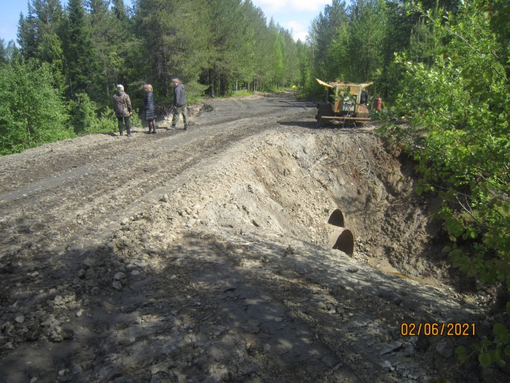
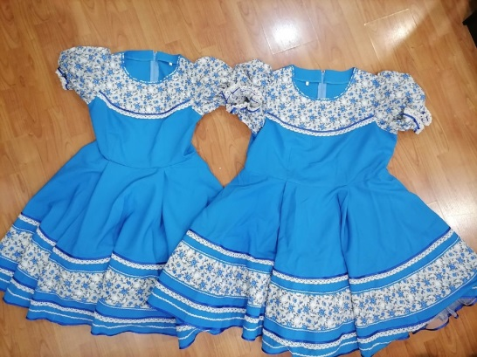
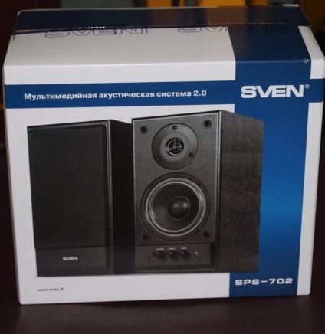
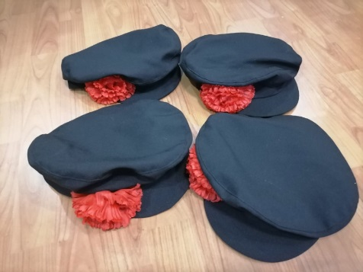
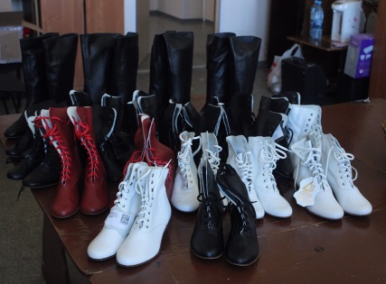
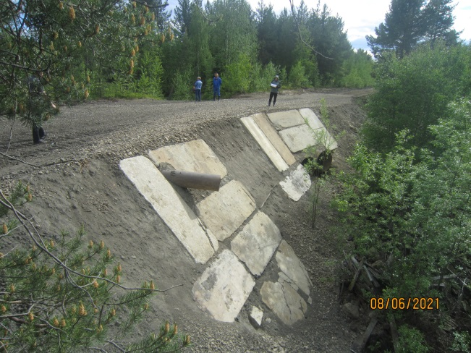
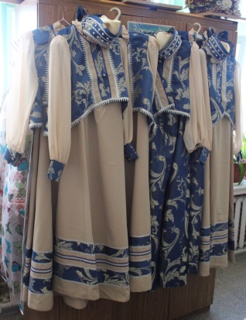
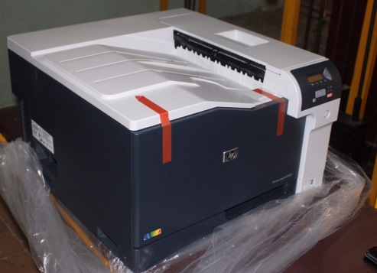
Реализация регионального проекта «Народный бюджет»
за 2021 год (исполнение), руб.
Предусмотрено в 2021 году | Израсходовано за 2021 год (на 01.11.2021) | Остаток
7 595 788,92 | 6 272 573,99 | 1 323 214,93
«Обустройство дороги к кладбищу в п.Лемтыбож»
«Хоровод дружбы» Центра национальных культур г. Вуктыл»
Было
Стало

Slide 89
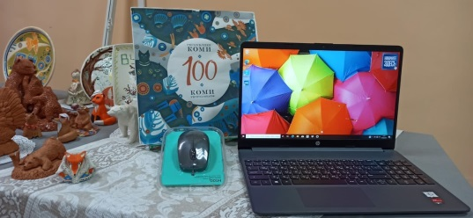
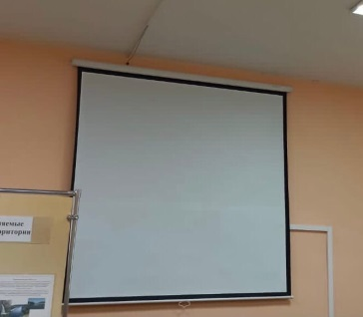
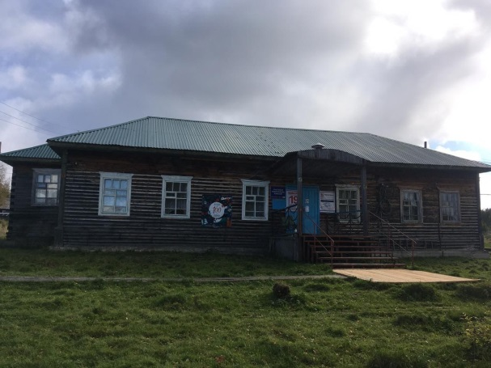
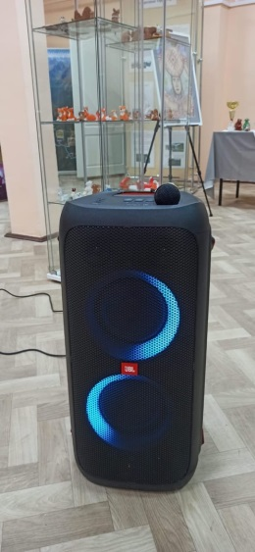
Реализация регионального проекта «Народный бюджет»
за 2021 год (исполнение), руб.
«Благоустройство «Визит центра» г. Вуктыл»
«Объект культуры — культурный объект» п.Лемтыбож
Строительство пешеходного тротуара (на участке «верхний и нижний поселок») п.Шердино
Стало
Было

Slide 90
Реализация регионального проекта «Народный бюджет»
за 2020 год (исполнение), руб.
«Ремонт улично - дорожной сети г.Вуктыл «Участок по ул. Газовиков, д.1 - пр. Пионерский, д.13»
«Устройство пешеходной дорожки в районе пр. Пионерский, д.9 - пр. Пионерский, д. 11 г.Вуктыл»

Slide 91
Контактная информация
Заместитель руководителя администрации городского округа «Вуктыл» - начальник Финансового управления администрации городского округа «Вуктыл» | Бабина Виктория Александровна
Адрес | г. Вуктыл, ул. Комсомольская, д.14 каб. 203
Телефон, факс | 2-11-60, 2-12-71
Адрес электронной почты | fo@vuktyl.rkomi.ru
Режим работы | с 8-30 до 12-45, с 14-00 до 17-15 Выходные дни – суббота, воскресенье
На сайте Финансового управления администрации городского округа «Вуктыл» во вкладке «Бюджет МО ГО «Вуктыл» Вы можете ознакомится с информацией о бюджете МО ГО «Вуктыл», о времени и месте проведения публичных слушаний по бюджету МО ГО «Вуктыл». В разделе «Обратная связь» Вы можете направить свои мнения и пожелания по «Бюджету для граждан» .
Notes:
91

